Slide 1




경남대학교 피지컬AI 사관학교
실전반 오프라인 2회 · 지식 구조와 절차·조건 연결
설비 모델과 그래프 조회에서
작업 조건의 판단으로
관계 그림의 대상을 식별자와 속성을 갖춘 구조로 옮기고, 작업 조건을 판단에 쓰는 형태로 바꾼다
Notes:
[짚을 곳] 제목 → 부제의 두 마디
· 온라인 2회차에서 클래스와 관계, 스키마와 식별자, 그래프 DB와 Cypher 쿼리, SOP와 판단 규칙을 배웠습니다. 오늘은 그 범위를 쿨러 사건 하나로 넓게 다시 짚어, 이어지는 세 실습에서 쓸 판단 근거를 확인합니다.
[다음] 학습목표 네 가지

Slide 2




학습목표
쿨러 사건에 답할 지식을 클래스와 스키마로 세우고 그래프에서 찾아, 절차와 판단 규칙으로 조치를 거른다.
클래스와 관계
• 식별자와 속성값
• 방향 · 카디널리티
스키마 설계
• 속성과 관계의 조건
• 식별자로 대상 찾기
그래프 DB와 Cypher 쿼리
• 노드와 관계의 저장 구조
• 조회와 적재
절차와 판단 조건
• SOP 항목과 운전 모드
• 결정표 · Hit Policy
분류와 표현
정의와 제약
저장 · 조회 · 생성
지금 해도 되는가
2
Notes:
[짚을 곳] 메시지 → 카드 네 장 왼쪽부터 → 강조한 넷째 카드
· “쿨러 경보 한 건에서 지금 해도 되는 조치를 고르기까지 무엇을 차례로 정해야 할까요?” 네 카드의 꼬리표 분류와 표현 → 정의와 제약 → 저장 · 조회 · 생성 → 지금 해도 되는가
· 넷째 카드만 따로 떨어진 일이라는 답이 나오면 메시지의 「그래프에서 찾아, 절차와 판단 규칙으로 조치를 거른다」로 돌아가, 거를 후보를 앞의 세 카드가 찾는다는 점을 짚는다
[다음] 일곱 단원의 순서

Slide 3
목차
01
클래스 · 인스턴스와 관계의 기초
이론
02
카디널리티와 모델링 선택
이론
03
스키마와 식별자
이론
04
속성 · 관계의 정의와 설비 모델
이론
05
그래프 DB 저장 구조와 Cypher 쿼리
이론
06
조치를 수행하는 표준 작업 절차
이론
07
조치를 가리는 판단 규칙
이론
3
Notes:
[짚을 곳] 목차 일곱 줄 위에서 아래로
· “조치를 가리는 판단 규칙은 왜 맨 끝에 올까요?” 1~5줄은 대상을 적고 그래프에서 찾는 쪽, 6~7줄은 찾은 조치를 하는 순서와 지금 해도 되는지를 정하는 쪽
· 순서가 상관없다는 답이 나오면 6 · 7줄이 거를 조치 후보를 5줄의 쿼리로 꺼낸다는 점으로 돌아간다
[다음] 첫 단원, 유온 센서 하나에서

Slide 4
경남대학교 피지컬AI 사관학교
01
클래스 · 인스턴스와 관계의 기초
이론
관계 그림의 유온 센서에 식별자와 속성값을 적고 주변 대상과 관계로 잇는다
Notes:
[짚을 곳] 단원 이름 → 부제의 관계 그림과 유온 센서
· “관계 그림의 유온 센서 원만 보고 그 센서가 어떤 단위로 값을 내는지 알 수 있을까요?” 부제의 「식별자와 속성값을 적고」가 답이 놓일 자리
· 알 수 있다는 답이 나오면 관계 그림의 원에는 이름과 클래스만 적었다는 점으로 돌아간다
[다음] 센서의 클래스와 인스턴스

Slide 5
클래스와 인스턴스 · 속성값
클래스가 정한 속성마다 인스턴스가 속성값을 채우므로, 같은 클래스의 실제 대상 하나하나를 값으로 구별한다.
클래스(Class)
인스턴스(Instance)
• 대상의 갈래인 종류의 정식 이름
• 인스턴스가 채울 속성을 정한다
• Asset: id · name · code
• Sensor: id · name · tag · unit · virtual
• 클래스에 속하는 개별 대상
• Asset: HYD-01 · HYD-02 · HYD-03
• 유온 센서: sen:ts1 · TS1 · ℃ · false(직접 계측)
• 냉각 효율: sen:ce · CE · % · true(계산 센서)
vs
공통 정의
속성값(Property Value)
5
Notes:
[짚을 곳] 왼쪽 두 클래스의 속성 → 오른쪽 강조한 인스턴스 → 설비 세 대 → 센서 두 줄의 값
· “HYD-01 · 02 · 03은 같은 종류일까요, 서로 다른 대상일까요?” 오른쪽 Asset 세 줄은 모두 Asset 클래스이면서 code가 다른 세 인스턴스 → 같은 종류의 설비와 실제 설비 한 대는 다르다
· 어느 한쪽만 고르는 답이 나오면 왼쪽 Asset의 속성 id · name · code와 오른쪽 세 code를 견줘, 클래스는 속성을 정하고 인스턴스는 그 속성값을 채운다는 메시지로 돌아간다
[다음] 유온의 한계는 어디에 두나

Slide 6
한계를 둘 자리: 속성과 관계
한계 같은 값은 그 대상의 칸에 두고, 센서에서 그 값을 읽으려면 상태 변수로 건너가는 관계를 따라간다.
속성 — 데이터 속성(Data Property)
관계 — 객체 간 관계(Object Property)
• 값이 그 인스턴스의 칸 안에 있다
• 유온 센서의 tag 'TS1' · unit '℃'
• 이 설비에서는 유온 normal 48 · limit 65 ℃
• 유온 센서 → OBSERVES → 유온
• 유온은 상태 변수(StateVariable): 설비의 상태를 나타내는 물리량
• 한계는 건너간 유온에서 읽는다
• 센서를 하나 더 두어도 유온 1개 · 한계 1개
vs
인스턴스와 값
인스턴스와 인스턴스
6
Notes:
[짚을 곳] 왼쪽 속성의 센서 값과 유온의 정상값 · 한계 → 오른쪽 강조한 관계 → 마지막 줄
· “같은 유온을 재는 센서를 하나 더 달면 한계도 둘이 될까요?” 오른쪽 마지막 줄 「센서를 하나 더 두어도 유온 1개 · 한계 1개」
· 둘이 된다는 답이 나오면 왼쪽 둘째 · 셋째 줄로 돌아가, tag · unit은 센서의 칸에, normal 48 · limit 65 ℃는 유온의 칸에 있다는 점을 짚는다
[다음] 관계 그림의 이름들은 어느 클래스인가

Slide 7
관계 그림의 이름을 클래스로
관계 그림의 원 이름은 각 클래스의 인스턴스이고, 교체할 쿨러 코어는 새 클래스 부품의 인스턴스이다.
클래스
쿨러 사건의 인스턴스
식별자 · 속성값
설비(Asset)
HYD-01 유압 파워팩
asset:hyd-01
code HYD-01
구성 요소(Component)
오일 쿨러
comp:cooler · 세 호기의 공통 구성
부품(Part)
쿨러 코어
구성 요소 안에서 갈아 끼우는 교체 부품
part:cooler-core
partNo P-CLR-CORE
증상(Symptom)
유온 상승
sym:ts1-rise
고장 유형(FailureMode)
쿨러 냉각 성능 상실
fm:cooler-cooling-loss
원인(Cause)
쿨러 핀 오염 · 팬 구동 불량 · 주변 온도 상승
cause:cooler-fin-fouling
(쿨러 핀 오염)
7
Notes:
[짚을 곳] 위 두 줄 설비 쪽 → 강조한 부품 → 아래 세 줄 진단 쪽 → 오른쪽 식별자 · 속성값 열
· “쿨러 코어를 주문할 때와 경보가 난 설비를 찾을 때 각각 어느 값을 쓸까요?” 오른쪽 열의 partNo P-CLR-CORE와 code HYD-01
· 오일 쿨러로 주문한다는 답이 나오면 둘째 줄 구성 요소(세 호기의 공통 구성)와 셋째 줄 부품(구성 요소 안에서 갈아 끼우는 교체 부품)을 견준다
[다음] 이 대상들을 잇는 관계 유형

Slide 8
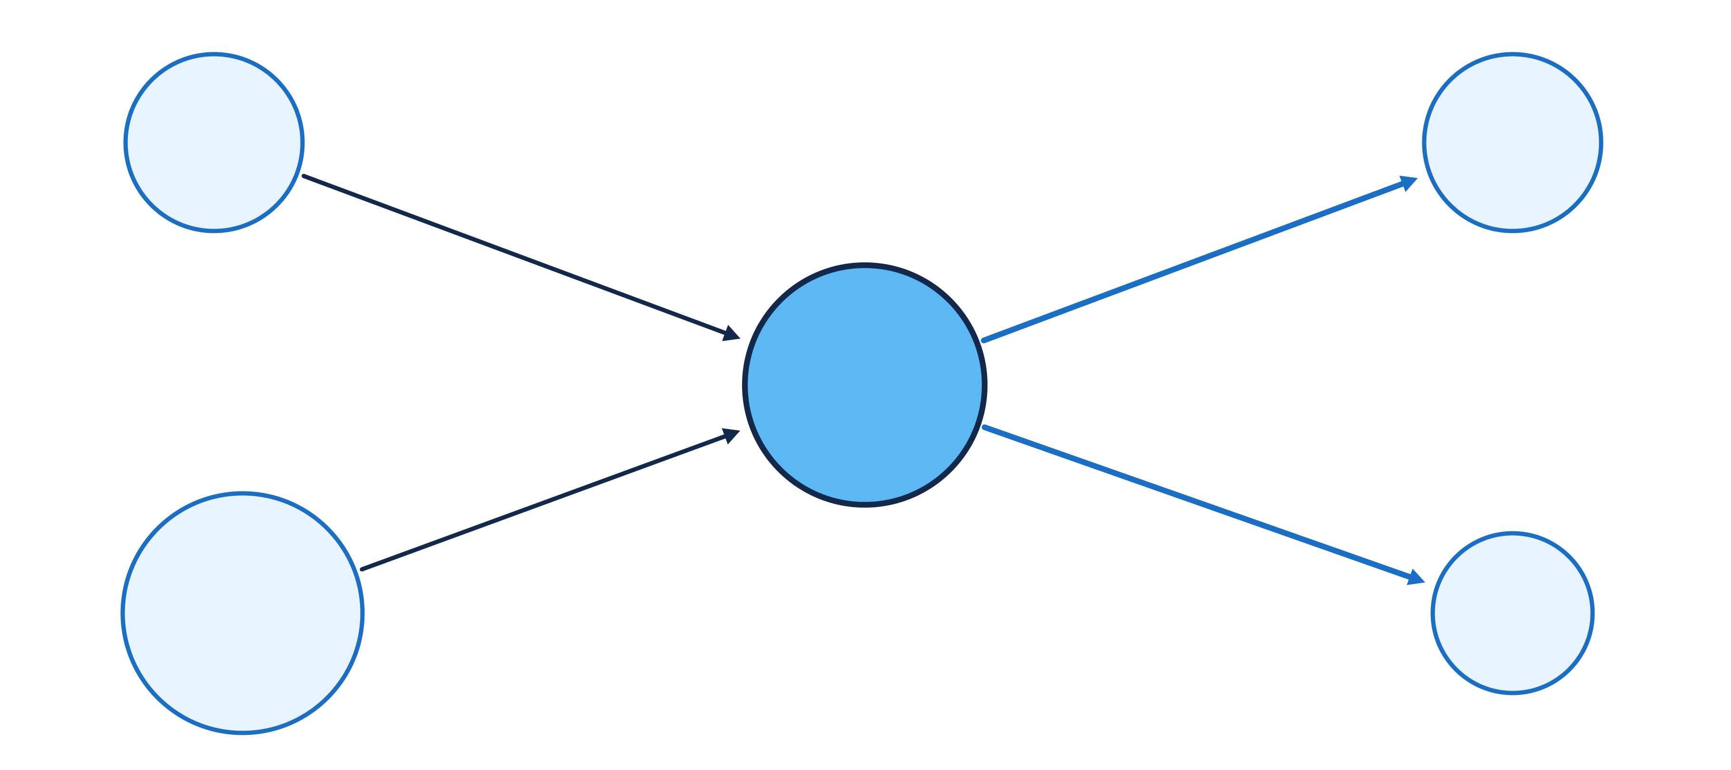
관계 유형: 이름 · 방향 · 양 끝 클래스
관계 유형(Relationship Type)은 이름 · 방향 · 양 끝 클래스를 정해, 들어오는 관계와 나가는 관계를 구별한다.
Asset
Sensor
HAS_COMPONENT
HYD-01·02·03
유온 센서 · 냉각 효율 센서
MONITORED_BY
Component
USES_PART
OCCURS_IN
오일 쿨러
FailureMode
Part
쿨러 코어
쿨러 냉각 성능 상실
8
Notes:
[짚을 곳] 가운데 오일 쿨러 → 선 옆 관계 유형 넷 → 왼쪽 들어오는 두 선 → 오른쪽 나가는 두 선
· “쿨러 코어에서 출발해 이 코어를 쓰는 설비를 찾으려면 어느 선을 어느 쪽으로 따라갈까요?” 오른쪽 아래 USES_PART를 거슬러 오일 쿨러, 왼쪽 위 HAS_COMPONENT를 거슬러 HYD-01 · 02 · 03
· 화살표 방향으로만 갈 수 있다는 답이 나오면 메시지의 들어오는 관계와 나가는 관계로 돌아가, 관계 유형이 방향을 정해도 찾을 때는 거슬러 갈 수 있다는 점을 짚는다
[다음] 상태 변수를 바꾸는 쪽의 관계

Slide 9
조작 관계와 영향 관계의 구분
팬 인버터는 팬 속도를 바꾸고, 팬 속도가 유온을 낮추는 영향은 영향 관계의 부호로 나타낸다.
조작 관계(MANIPULATES)
영향 관계(INFLUENCES)
• 구동기(Actuator): PLC가 값을 써서 움직이는 장치
• 팬 인버터는 팬 속도를 바꾼다
• 시작: 팬 인버터 · 끝: 팬 속도
• 팬 속도는 유온에 영향을 준다
• 부호(sign): -1 (팬 속도 상승 → 유온 하강)
• 부호는 이 연결에 붙은 값
• 견줄 것: 펌프 부하 → 유온은 부호 +1
vs
바꾸는 대상
변화 방향
9
Notes:
[짚을 곳] 왼쪽 조작 관계 → 오른쪽 강조한 영향 관계 → 부호 -1 → 맨 아래 견줄 것 +1
· “유온을 낮추려면 명령을 어느 대상에 보낼까요?” 왼쪽 팬 인버터 → 팬 속도(조작 관계)와 오른쪽 팬 속도 → 유온 sign -1(영향 관계)
· 유온에 바로 보낸다는 답이 나오면 왼쪽 「구동기: PLC가 값을 써서 움직이는 장치」로 돌아가, 명령으로 바꾸는 것은 팬 속도이고 유온은 따라오는 값이라는 점을 짚는다
[다음] 경보 근거 값의 기준과 조작 대상 찾기

Slide 10
응용: 경보 근거 값의 기준과 조작 대상
유온의 한계는 상태 변수에 있지만 CE의 기준 70 %는 이상 패턴의 조건에 있어, 근거 값마다 읽을 자리가 다르다.
운전원이 찾을 것
따라갈 관계
읽는 값
TS1 55.71 ℃를 견줄 한계
유온 센서 → OBSERVES → 유온
limit 65 ℃
55.71은 그 아래
CE 46.2 %를 견줄 기준
냉각 효율 센서(virtual true) → OBSERVES → 냉각 효율
limit 없음
이상 패턴 조건
TS1 > 55 · 상승, CE < 70
유온을 낮출 조작 대상
유온 ← INFLUENCES(sign -1) ← 팬 속도 ← MANIPULATES ← 팬 인버터
팬 속도를 올리면 유온은 내려가는 쪽
준비할 교체 부품
유온 센서 ← MONITORED_BY ← 오일 쿨러 → USES_PART → 쿨러 코어
partNo P-CLR-CORE
10
Notes:
[짚을 곳] 왼쪽 찾을 것 넷 → 첫 줄 TS1의 한계 → 강조한 CE 줄 → 셋째 줄 조작 대상 → 넷째 줄 교체 부품
· “CE 46.2 %를 견줄 기준도 냉각 효율의 limit에서 읽을 수 있을까요?” 강조한 둘째 줄 오른쪽의 「limit 없음」과 이상 패턴 조건 CE < 70
· 기준이 없다는 답이 나오면 둘째 줄 오른쪽의 이상 패턴 조건으로 돌아가, 경보를 울린 것은 한계가 아니라 이상 패턴의 조건이라는 점을 짚는다
[다음] 관계마다 이어질 수 있는 대상의 수

Slide 11
경남대학교 피지컬AI 사관학교
02
카디널리티와 모델링 선택
이론
관계 양쪽에 몇 개씩 이을지 정하고, 클래스를 나눌지와 정보마다 놓을 자리를 고른다
Notes:
[짚을 곳] 단원 이름 → 부제의 두 마디
· “오일 쿨러 하나에 설비는 몇 대까지 이어도 될까요?” 부제 앞 마디 「관계 양쪽에 몇 개씩 이을지」가 답이 놓일 자리
· 정할 필요가 없다는 답이 나오면 오일 쿨러 하나에 HYD-01 · 02 · 03 세 대가 이어진 공통 구성으로 돌아가, 관계마다 개수를 정해 두어야 잘못 이은 연결을 찾는다는 점을 짚는다
[다음] 관계 양쪽에서 읽는 카디널리티

Slide 12
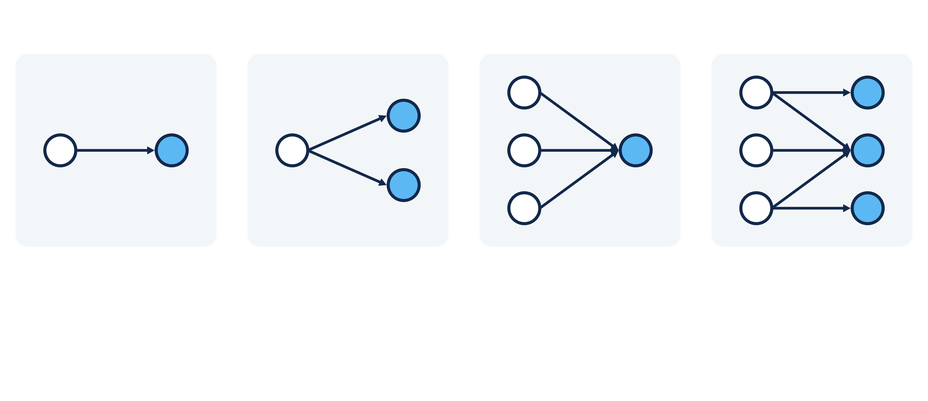
카디널리티의 네 가지 형태
카디널리티(Cardinality)는 관계 한쪽의 대상 하나에 이어질 수 있는 반대쪽 대상의 수이다.
1:1 · MANIPULATES
팬 인버터 하나 → 팬 속도 하나
1:N · EVIDENCED_BY
핀 오염의 증거 둘
냉각 효율 평균 낮음
팬 진동 정상
N:1 · OBSERVES
센서 여럿 → 상태 변수 하나
현재 유온 센서 1개 → 유온
N:M · MONITORED_BY
쿨러 하나에 센서 여럿
한 센서에 구성 요소 여럿
12
Notes:
[짚을 곳] 흰 원(시작) · 파란 원(끝) → 칸 아래 1 · N · M 표기 → 네 칸을 왼쪽부터
· “유온 센서가 지금 하나뿐인데 읽는 관계가 N:1인 것은 틀린 것일까요?” 셋째 칸 「센서 여럿 → 상태 변수 하나 · 현재 유온 센서 1개 → 유온」
· 틀렸다는 답이 나오면 메시지의 「이어질 수 있는」으로 돌아가, 카디널리티는 여럿까지 허용하는 수이지 모두 이어야 하는 수가 아니라는 점을 짚는다
[다음] 저장된 연결을 카디널리티와 대조

Slide 13
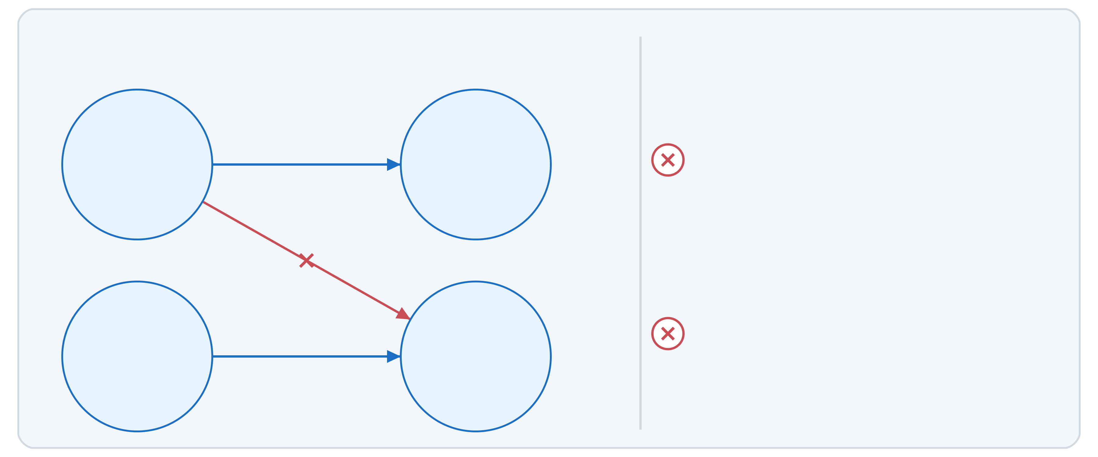
카디널리티와 저장된 연결의 대조
저장된 연결을 양쪽에서 세어 보면 카디널리티를 어긴 연결을 찾아낼 수 있다.
조작 관계 MANIPULATES · 1:1
팬 인버터 → 펌프 부하를 더한 가정
양쪽에서 센 상대 수
팬 인버터
Actuator
팬 속도
StateVariable
팬 인버터에서 센 상대 2개
팬 속도 · 펌프 부하 → 1:1 위반
펌프 부하에서 센 구동기 2개
펌프 부하 설정 · 팬 인버터 → 1:1 위반
펌프 부하 설정
Actuator
펌프 부하
StateVariable
13
Notes:
[짚을 곳] 왼쪽 실제 연결 둘 → 더한 연결 → 오른쪽 위 팬 인버터에서 센 수 → 오른쪽 아래 펌프 부하에서 센 수
· “팬 인버터 → 펌프 부하 연결을 더하면 1:1 위반이 어느 쪽에서 걸릴까요?” 오른쪽 두 줄 「팬 인버터에서 센 상대 2개」 · 「펌프 부하에서 센 구동기 2개」
· 한쪽만 걸린다는 답이 나오면 왼쪽 칸 머리 1:1로 돌아가, 일대일은 양쪽 모두 상대를 하나로 묶는다는 점을 짚는다
[다음] 같은 구성 관계의 카디널리티가 모델마다 달라지는 까닭

Slide 14
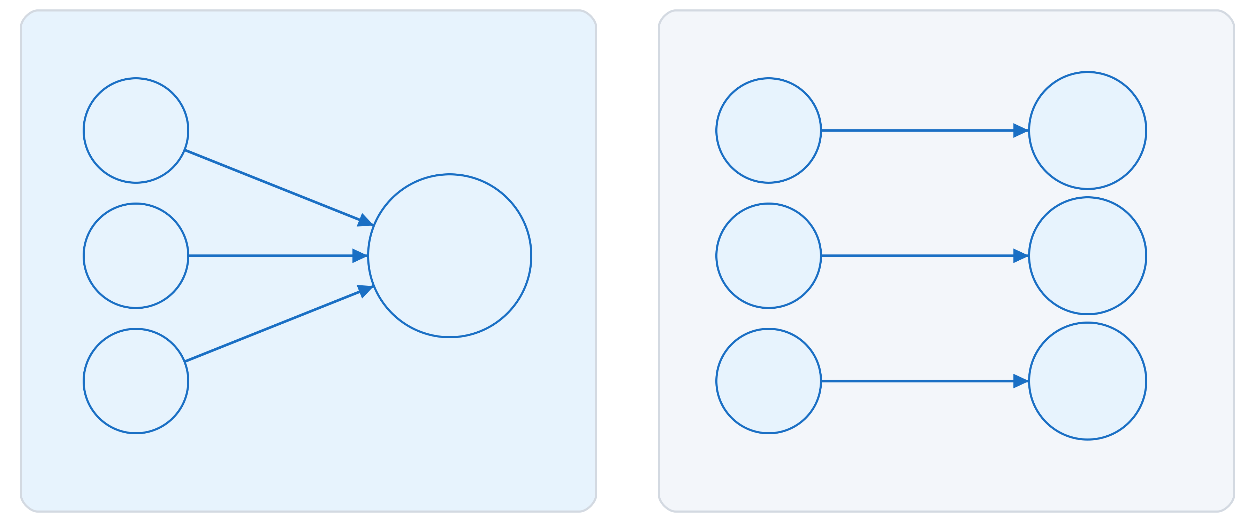
공통 구성 노드와 설비별 노드
구성 요소 노드가 공통 구성인지 호기마다의 장치인지에 따라 구성 관계의 카디널리티가 달라진다.
공통 구성 모델
HAS_COMPONENT · N:M
설비별 모델
HAS_COMPONENT · 1:N
HYD-01
Asset
HYD-01
Asset
오일 쿨러
HYD-01용
HYD-02
Asset
오일 쿨러
comp:cooler
HYD-02
Asset
오일 쿨러
HYD-02용
HYD-03
Asset
HYD-03
Asset
오일 쿨러
HYD-03용
기종 전체의 구성 정보
지금 이어진 수: 설비에서 쿨러 1개 · 쿨러에서 설비 3개
한 호기의 장치 이력
지금 이어진 수: 설비에서 쿨러 1개 · 쿨러에서 설비 1개
14
Notes:
[짚을 곳] 왼쪽 칸 머리 N:M → 왼쪽 칸 아래 이어진 수 → 오른쪽 칸 머리 1:N → 오른쪽 칸 아래
· “HYD-02의 쿨러 교체 기록은 어느 모델에 달아야 어느 호기의 것인지 알 수 있을까요?” 오른쪽 칸 아래 「한 호기의 장치 이력 · 쿨러에서 설비 1개」
· 왼쪽 모델이라는 답이 나오면 왼쪽 칸 아래 「쿨러에서 설비 3개」로 돌아가, 공통 구성 노드 하나는 같은 종류의 구성을 세 호기가 함께 가리킨다는 점을 짚는다
[다음] 클래스를 나눌 때와 같은 클래스에 인스턴스를 더할 때의 기준

Slide 15


새 클래스를 정의하는 기준
따로 갖는 속성과 관계가 있으면 클래스를 나누고, 값만 다르면 같은 클래스에 인스턴스를 더한다.
클래스를 나눈다
인스턴스를 더한다
• 유온 센서(Sensor) · tag TS1
• OBSERVES → 유온을 읽음
• 팬 인버터(Actuator) · 범위 0~100 %
• 설정 항목(resource) FanSpeedSP
• MANIPULATES → 팬 속도를 바꿈
• 태그 · 단위 · 읽는 물리량
• TS1 · ℃ · 유온
• PS1 · bar · 토출 압력
• VS1 · mm/s · 팬 진동
• 세 센서 모두 OBSERVES
vs
새 클래스
기존 클래스
15
Notes:
[짚을 곳] 왼쪽 유온 센서와 팬 인버터 → 오른쪽 세 센서의 태그 · 단위 · 물리량 → 오른쪽 맨 아래 OBSERVES
· “토출 압력 센서 PS1을 새로 들일 때 클래스를 만들까요, 인스턴스를 더할까요?” 오른쪽 세 줄이 같은 태그 · 단위 · 읽는 관계를 갖고 맨 아래 「세 센서 모두 OBSERVES」
· 클래스를 만든다는 답이 나오면 왼쪽 팬 인버터의 설정 항목 FanSpeedSP와 MANIPULATES로 돌아가, 클래스를 나누는 기준은 이름이 아니라 따로 갖는 속성과 관계라는 점을 짚는다
[다음] 나눈 두 클래스가 함께 쓰는 정의

Slide 16
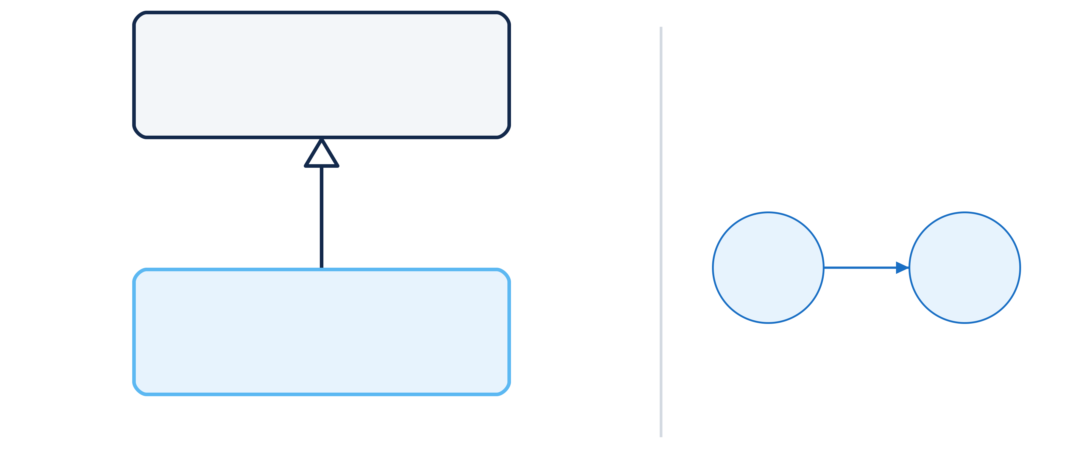
클래스 계층과 상속
하위 클래스는 상위 클래스의 속성과 관계를 상속하고, 자기에게만 필요한 속성을 더한다.
상위 클래스(Superclass)
센서(Sensor)
태그 · 단위 · 읽는 관계
인스턴스: 유온 센서
계측 관계
MONITORED_BY
상속(Inheritance)
Component
Sensor
하위 클래스(Subclass)
계산 센서
더한 속성: 계산식
인스턴스: 냉각 효율 센서
계산식이 필요해지면 나누는 설계
이 설비의 모델은 계산 센서 여부로만 구별
16
Notes:
[짚을 곳] 왼쪽 위 칸 센서 → 빈 세모 → 아래 칸 계산 센서와 더한 속성 → 아래 칸 밑의 조건 → 오른쪽 계측 관계
· “센서는 구성 요소에 달려 있으니 구성 요소의 하위 클래스일까요?” 오른쪽 Component → Sensor를 잇는 것은 빈 세모가 아니라 계측 관계 MONITORED_BY
· 하위 클래스라는 답이 나오면 왼쪽 빈 세모로 돌아가, 상속은 공통 정의를 물려받는 사이이고 달려 있는 사이는 관계로 잇는다는 점을 짚는다
[다음] 정보 하나하나를 둘 네 자리와 관계의 속성

Slide 17
관계의 속성과 정보를 놓는 네 자리
두 대상을 함께 골라야 정해지는 값은 관계의 속성(Relationship Property)으로 그 연결에 붙인다.
자리
쿨러 코어와 공급사
값이 정해지는 단위
클래스
부품(Part) · 공급사(Supplier)
따로 갖는 속성 · 관계
속성
쿨러 코어의 품번(partNo) P-CLR-CORE
A정밀의 승인 여부(avl) 참
대상 하나만 고름
관계
오일 쿨러 → USES_PART → 쿨러 코어
쿨러 코어 → SUPPLIED_BY → A정밀 · B-OEM
두 대상과 관계 이름
관계의 속성
쿨러 코어 → A정밀: 180만 원 · 불량률 0.12 · 3일
쿨러 코어 → B-OEM: 260만 원 · 0.02 · 5일
팬 베어링 → A정밀: 18만 원 · 0.10 · 1일
부품과 공급사를 함께 고름
17
Notes:
[짚을 곳] 표 머리 세 열 → 위 세 줄 → 강조한 넷째 줄의 세 연결
· “쿨러 코어의 납기를 부품 칸 하나에 적을 수 있을까요?” 넷째 줄 쿨러 코어 → A정밀 3일 · 쿨러 코어 → B-OEM 5일, 오른쪽 「부품과 공급사를 함께 고름」
· 적을 수 있다는 답이 나오면 둘째 줄 품번 P-CLR-CORE(대상 하나만 고름)와 넷째 줄을 견줘, 두 대상을 함께 골라야 정해지는 값은 연결에 붙인다는 점을 짚는다
[다음] 같은 낱말 「단가」가 두 자리에 있을 때

Slide 18
응용: 표준 단가와 견적 단가의 자리
같은 「단가」라도 부품만 골라 정해지는 표준 단가는 부품에, 공급사까지 골라야 정해지는 견적 단가는 공급 연결에 둔다.
쿨러 코어의 단가(만 원)
값이 정해지려면
그래프에 둘 자리
쿨러 코어 표준 단가 250
부품 하나만 고름
부품의 속성
A정밀 견적 180
부품과 공급사를 함께 고름
SUPPLIED_BY의 price
다른 공급사 견적 둘
B-OEM 260 · C트레이딩 120 — 공급사가 바뀌면 값도 바뀜
공급 연결마다 하나씩
견적이 없는 부품의 비용
견적 단가가 없음
표준 단가를 쓰고 어느 단가인지 함께 남김
18
Notes:
[짚을 곳] 표 머리 → 첫 줄 표준 단가 → 둘째 · 셋째 줄 견적 단가 → 강조한 넷째 줄
· “두 표의 「단가」 칸을 그래프의 한 칸에 모으면 무엇을 잃을까요?” 가운데 열 「부품 하나만 고름」과 「부품과 공급사를 함께 고름」, 셋째 줄 공급 연결마다 하나씩
· 잃을 것이 없다는 답이 나오면 넷째 줄로 돌아가, 견적이 없는 부품은 표준 단가를 쓰고 어느 단가인지 함께 남겨야 한다는 점을 짚는다
[다음] 여러 사람이 같은 뜻으로 기록하게 하는 스키마와 식별자

Slide 19
경남대학교 피지컬AI 사관학교
03
스키마와 식별자
이론
여러 사람이 적은 기록에서 같은 대상을 같은 뜻으로 찾으려면 무엇을 정해야 할까?
Notes:
[짚을 곳] 단원 이름 → 부제의 물음
· “두 사람이 같은 쿨러를 「오일 쿨러」와 「열교환기」로 적으면 같은 대상으로 찾을 수 있을까요?” 단원 이름의 스키마와 식별자가 답이 놓일 자리
· 이름이 다르니 찾을 수 없다는 답이 나오면, 이 단원에서 모두가 따를 정의와 바꾸지 않는 값을 함께 정한다는 점으로 돌아간다
[다음] 모두가 따를 정의인 스키마

Slide 20



스키마 · 인스턴스 데이터와 식별자
여럿이 같은 대상을 같은 뜻으로 적으려면 스키마로 정의를 함께 따르고, 대상마다 바꾸지 않는 식별자를 둔다.
스키마(Schema)
• 온톨로지를 적은 정의
• 센서의 tag는 필수
인스턴스 데이터(Instance Data)
• 스키마대로 적은 실제 기록
• 유온 센서 tag TS1
식별자(Identifier)
• 대상 하나를 가리키는 고유한 값
• comp:cooler
• 이름이 바뀌어도 둔다
별칭(Alias)
• 이름(Name) 오일 쿨러
• 별칭 쿨러 · 열교환기
공통 정의
실제 기록
id
name · aliases
20
Notes:
[짚을 곳] 메시지 → 네 카드 왼쪽부터 → 강조한 스키마와 식별자
· “오일 쿨러를 「쿨러」로 고쳐 부르기로 하면 무엇은 바뀌고 무엇은 그대로 둘까요?” 넷째 카드의 이름 · 별칭과 셋째 카드 식별자 comp:cooler 「이름이 바뀌어도 둔다」
· 식별자도 바꾼다는 답이 나오면 셋째 카드로 돌아가, 식별자는 대상 하나를 가리키는 고유한 값이라 이름과 따로 둔다는 점을 짚는다
[다음] 같은 대상인지 가리는 근거

Slide 21
같은 대상인지 가리는 근거
이름이나 코드가 아니라 바뀌지 않는 근거로 같은 대상인지 가리고, 그래프 밖 저장소와는 함께 쓰는 값으로 잇는다.
기록에 보이는 것
대조할 근거
판정
다른 설비 코드 둘
HYD-01 · HPU-L2-01의 일련번호가 같다
한 설비로 연결
모델명 HPP-45A뿐
세 호기가 같은 모델
어느 호기인지 보류
TS1이 두 노드에
센서의 태그(sen:ts1) · 유온의 별칭(sv:ts1)
다른 대상 · 한계는 유온에
경보 시각의 유온 값
시계열 저장소: 설비 코드 HYD-01 · 태그 TS1 · 시각 11:13:08
55.71 ℃ 한 건
21
Notes:
[짚을 곳] 표 머리 → 네 줄 위에서부터 → 오른쪽 판정 열
· “옛 기록의 HPU-L2-01은 HYD-01과 같은 설비일까요?” 첫 줄 가운데 「일련번호가 같다」와 오른쪽 「한 설비로 연결」
· 코드가 달라 다른 설비라는 답이 나오면 둘째 줄 「모델명 HPP-45A뿐 → 보류」와 견줘, 같은 대상은 바뀌지 않는 근거로 가린다는 메시지로 돌아간다
[다음] 겹치는 부품 표기를 품번으로 나눈 결과

Slide 22
응용: 겹치는 부품 표기를 품번으로 나눈 결과
다른 표기는 교차표 줄이 한 사내 품번을 가리킬 때만 모으고, 같은 표기가 두 품번을 가리키면 품번으로 나눈다.
자재 담당이 본 표기
품번 교차표의 줄
판정
구 CMMS의 「FB-6205」
구 사내 품번 한 줄 → P-FAN-BRG
같은 부품
견적서의 「AJ-B6205」
공급사 품번 한 줄 → P-FAN-BRG
같은 부품
규격 표기 「6205-2RS」
제조사 품번 두 줄 → P-FAN-BRG · P-BRG-6205
합치지 않음
품번으로 나눔
HYD-06 쿨러 팬의 「6205 베어링」
줄 없음
보류 · 출처 남김
22
Notes:
[짚을 곳] 표 머리 → 첫 두 줄 → 강조한 셋째 줄 → 넷째 줄
· “「6205-2RS」라는 규격 표기를 P-FAN-BRG로 모아도 될까요?” 강조한 셋째 줄 가운데 「제조사 품번 두 줄 → P-FAN-BRG · P-BRG-6205」
· 모은다는 답이 나오면 첫 두 줄(교차표 한 줄이 한 사내 품번을 가리킴)과 셋째 줄을 견줘, 한 표기가 두 품번을 가리키면 품번으로 나눈다는 점을 짚는다
[다음] 속성마다 지킬 조건과 설비 모델

Slide 23
경남대학교 피지컬AI 사관학교
04
속성 · 관계의 정의와 설비 모델
이론
속성과 관계에 지킬 조건을 정하고, 역량 질문에서 출발해 설비 모델을 세운다
Notes:
[짚을 곳] 단원 이름 → 부제의 두 마디
· “스키마에 클래스 이름만 적어 두면 빈 칸이나 잘못 이은 연결을 가려낼 수 있을까요?” 부제 앞 마디 「속성과 관계에 지킬 조건을 정하고」가 답이 놓일 자리
· 가려낼 수 있다는 답이 나오면 조건이 없으면 무엇이 잘못인지 기준도 없다는 점으로 돌아간다
[다음] 칸마다 정할 값의 꼴과 필수 여부

Slide 24
자료형 · 목록 · 열거형 · 필수 여부
칸마다 자료형(Data Type)과 필수 여부를 정해 두어야 값을 찾고, 계산하고, 빈 칸을 가릴 수 있다.
문자열(string)
글자
tag = "TS1" · unit = "℃" — 같은 태그를 찾고 단위를 읽는다.
수(number)
크기와 차이
유온 55.71 · 한계 65 — 빼면 9.29 ℃가 남는다.
참 · 거짓(boolean)
둘 중 하나
virtual = false 또는 true, 두 값 중 하나
목록(List)
여러 값 함께
유온의 aliases: 오일 온도 · 작동유 온도 · TS1
열거형(Enum)
허용값 하나
kind: 셋 중 하나
유온 controlled(결과) · 팬 속도 manipulated(조작) · 쿨러 핀 오염도 disturbance(외란)
필수 · 선택 속성
Required · Optional
상태 변수의 unit · kind는 필수, limit은 선택
냉각 효율은 한계 없음
24
Notes:
[짚을 곳] 메시지 → 위 다섯 줄의 자료형 → 강조한 필수 · 선택 속성
· “냉각 효율에 limit이 비어 있으면 잘못 넣은 데이터일까요?” 강조한 마지막 줄 「limit은 선택 · 냉각 효율은 한계 없음」
· 잘못이라는 답이 나오면 같은 줄의 「unit · kind는 필수」와 견줘, 필수 여부를 정해 두어야 빈 칸이 오류인지 아닌지 가린다는 점을 짚는다
[다음] 클래스 하나의 정의

Slide 25
클래스 이름 · 의미 · 속성 정의
클래스 정의에는 이름과 뜻, 속성마다 자료형과 필수 여부를 적어, 새 대상이 이 클래스에 들어오는지 가린다.
{
"name": "Sensor",
"label_ko": "센서",
"description": "계측 채널. 태그 이름이 실시간 데이터와 연결된다.",
"properties": [
{"name": "id", "type": "string", "required": true},
{"name": "name", "type": "string", "required": true},
{"name": "tag", "type": "string", "required": true},
{"name": "unit", "type": "string"},
{"name": "virtual", "type": "boolean"}
]
}
클래스 이름과 의미
Sensor · 센서
계측값을 내놓는 채널
직접 재는 센서
유온 센서
tag = TS1 · virtual = false
계산하는 센서
냉각 효율
tag = CE · virtual = true
태그의 필수 표시
두 센서 모두 tag가 있어야 계측값을 찾을 수 있다.
25
Notes:
[짚을 곳] 왼쪽 코드의 name · description → properties 다섯 줄 → 오른쪽 두 센서 → 강조한 태그의 필수 표시
· “tag가 없는 센서를 새로 넣으려 하면 이 정의는 받아들일까요?” 코드 tag 줄의 required true와 오른쪽 넷째 줄
· 받아들인다는 답이 나오면 코드의 unit · virtual 줄(required가 없음)과 tag 줄을 견준다
[다음] 관계마다 허용하는 연결

Slide 26
관계 유형과 유효한 연결
유효한 연결(Valid Connection)은 관계 유형에 맞고 실제로 재는 대상을 가리킨다.
관계 유형
type: OBSERVES
from: Sensor to: StateVariable
cardinality: N:1
센서 목록 (HYD-01)
TS1 유온 센서 유온
VS1 팬 진동 센서 팬 진동
이름 · 시작 · 끝
OBSERVES는 센서에서 상태 변수로 향한다.
끝이 설비이면 끝 클래스가 어긋난다.
카디널리티
TS1 → 유온, TS1 → 팬 진동
한 센서가 두 변수로 이어지면 N:1에 어긋난다.
실제 계측 대상
TS1 → 팬 진동 한 줄만 남기면 형식은 맞는다.
센서 목록의 TS1 행은 유온을 가리킨다.
26
Notes:
[짚을 곳] 왼쪽 관계 유형 정의 → 센서 목록 두 줄 → 오른쪽 세 줄
· “TS1 → 팬 진동 한 줄만 남기면 이 연결은 유효할까요?” 오른쪽 셋째 줄 「형식은 맞는다 · 센서 목록의 TS1 행은 유온을 가리킨다」
· 유효하다는 답이 나오면 왼쪽 센서 목록 TS1 줄로 돌아가, 유효한 연결은 관계 유형에 맞고 실제로 재는 대상을 가리켜야 한다는 메시지를 짚는다
[다음] 제약에 어긋난 데이터를 고칠 근거

Slide 27
제약에 어긋난 데이터와 고칠 근거
제약에 어긋난 입력은 어긴 조건을 가려 주지만, 넣을 값은 센서 목록 같은 현장 자료에서 찾는다.
어긴 조건
들어온 입력
고칠 값의 근거
필수 속성
유온 센서의 tag가 빈칸
센서 목록의 HYD-01 행
계장태그(Instrument Tag) TT-211 → TS1
자료형 · 허용값
limit에 "130 bar" · kind에 'x'
수 130과 단위 bar로 나눔
kind는 허용값 셋 중 하나
고유한 식별자
두 센서가 같은 sen:ts1
어느 계기인지 확인해 식별자를 나눔
연결 조건
유온 → OBSERVES → 유온 센서
시작 · 끝이 반대
센서 → 유온으로
27
Notes:
[짚을 곳] 표 머리 → 네 줄의 어긴 조건 → 오른쪽 고칠 값의 근거 열
· “유온 센서의 tag가 빈칸이라는 오류를 받으면 넣을 값을 어디서 찾을까요?” 첫 줄 오른쪽 「센서 목록의 HYD-01 행 · 계장태그 TT-211 → TS1」
· 오류 메시지가 값을 알려 준다는 답이 나오면 메시지로 돌아가, 제약은 어긴 조건을 가려 줄 뿐 넣을 값은 현장 자료에서 찾는다는 점을 짚는다
[다음] 답할 질문에서 출발하는 설비 모델

Slide 28
역량 질문에서 설비 모델 정의까지
설비 모델은 답할 질문에서 출발해, 질문에 쓰이는 값은 속성으로, 건너가는 길은 관계 유형으로 정의한다.
Asset { id! name! code! }
Component { id! name! aliases }
Sensor { id! name! tag! unit }
StateVariable { id! name! unit! kind! limit }
Part { id! name! partNo }
HAS_COMPONENT Asset -> Component N:M
MONITORED_BY Component -> Sensor N:M
OBSERVES Sensor -> StateVariable N:1
USES_PART Component -> Part N:M
역량 질문(Competency Question)
① 쿨러를 살피는 센서
② 그 물리량의 한계
③ 쿨러의 교체 부품
느낌표
필수 속성 표시. id · name은 모두 필수다.
질문의 값과 길
①은 code · tag, ②는 limit, ③은 partNo
한계는 OBSERVES, 부품은 USES_PART로 간다.
limit은 선택
한계가 없는 상태 변수가 있다.
28
Notes:
[짚을 곳] 오른쪽 역량 질문 셋 → 왼쪽 위 다섯 클래스 → 왼쪽 아래 관계 유형 넷 → 오른쪽 셋째 줄
· “「쿨러를 살피는 센서의 물리량 한계」에 답하려면 어느 관계 유형을 지나야 할까요?” 왼쪽 MONITORED_BY와 OBSERVES, StateVariable의 limit
· 센서에서 바로 읽는다는 답이 나오면 왼쪽 Sensor 줄에 limit이 없다는 점으로 돌아가, 건너가는 길은 관계 유형으로 정의한다는 메시지를 짚는다
[다음] 대상이 늘 때와 질문이 바뀔 때

Slide 29
인스턴스 추가와 스키마 변경
대상이 늘면 인스턴스만 더하고, 새 질문이나 바뀐 조건은 스키마와 기존 데이터를 함께 살핀다.
인스턴스를 더한다
스키마를 바꾼다
• 같은 기종 설비가 한 대 늘면
• 설비 인스턴스를 더해 구성 요소에 잇는다
• 넣은 뒤 역량 질문 셋의 답을 견준다
• 기대 답: 센서 둘 · 한계 65 ℃와 빈칸 · 쿨러 코어
• 스키마는 그대로
• 새 질문: 쿨러 코어를 살 승인 공급사
• Supplier · avl · SUPPLIED_BY를 더한다
• 공급사 셋 중 avl 참인 A정밀 · B-OEM이 답
• 조건 바꾸기: Sensor.unit 선택 → 필수
• 단위가 빈 기존 센서가 모두 누락
vs
지식을 더 채우는 일
공통 정의를 바꾸는 일
29
Notes:
[짚을 곳] 왼쪽 인스턴스를 더한다 → 오른쪽 강조한 스키마를 바꾼다 → 오른쪽 마지막 두 줄
· “Sensor.unit을 선택에서 필수로 바꾸면 이미 넣은 데이터는 그대로 괜찮을까요?” 오른쪽 마지막 줄 「단위가 빈 기존 센서가 모두 누락」
· 괜찮다는 답이 나오면 왼쪽 맨 아래 「스키마는 그대로」와 견줘, 스키마를 바꾸면 기존 데이터까지 함께 살핀다는 점을 짚는다
[다음] 다른 기종의 새 설비를 들일 때

Slide 30
응용: 다른 기종의 새 설비를 들일 때
기종이 다른 설비는 공통 구성에 잇지 않고 따로 두며, 기종을 모델에서 가리려면 스키마를 넓힌다.
설비 대장의 HYD-04
모델에 넣는 자리
판단
HYD-04 유압 파워팩
Asset 인스턴스 하나 · code HYD-04
인스턴스 추가
기종 HPP-45B · 수냉식
공통 구성 오일 쿨러(comp:cooler)에 잇지 않는다
구성 요소 인스턴스를 새로
교체 부품 P-CLR-PLT / 수냉 열교환기 플레이트 팩
쿨러 코어가 아닌 부품 인스턴스 · USES_PART
부품 인스턴스를 새로
기종을 가릴 값
설비 모델의 Asset에는 기종 칸이 없다
스키마를 넓히는 결정
30
Notes:
[짚을 곳] 표 머리 → 첫 줄 HYD-04 → 둘째 · 셋째 줄 → 강조한 넷째 줄
· “수냉식 HYD-04도 공통 구성 오일 쿨러에 이으면 될까요?” 둘째 줄 「공통 구성 오일 쿨러에 잇지 않는다」와 셋째 줄 P-CLR-PLT
· 잇는다는 답이 나오면 공통 구성 노드 하나에서 세 호기가 같은 교체 부품을 찾는다는 점으로 돌아가, 넷째 줄 「Asset에 기종 칸이 없다 → 스키마를 넓히는 결정」을 짚는다
[다음] 설비 모델 밖의 영역

Slide 31



설비 · 진단 · 판단 · 성과의 지식
온톨로지의 클래스는 답할 질문의 갈래에 따라 설비 · 진단 · 판단 · 성과 영역으로 나뉜다.
설비
• Asset · Component
• Sensor · Actuator
• StateVariable
• Part · Supplier
진단
• AnomalyPattern
• Symptom · FailureMode
• Cause · Evidence
판단
• Skill
• Rule
• Decision
성과
Objective · Measure
무엇으로 이루어졌는가
왜 잘못되었는가
무엇을 할 수 있는가
무엇이 좋아지는가
31
Notes:
[짚을 곳] 메시지 → 네 카드 왼쪽부터, 꼬리표의 물음
· “쿨러 핀 오염이라는 원인은 네 영역 가운데 어디에 둘까요?” 둘째 카드 진단의 Cause와 꼬리표 「왜 잘못되었는가」
· 설비라는 답이 나오면 첫 카드 꼬리표 「무엇으로 이루어졌는가」와 견줘, 영역은 답할 질문의 갈래로 나뉜다는 메시지로 돌아간다
[다음] 설계한 대상과 관계가 저장되는 모양

Slide 32
경남대학교 피지컬AI 사관학교
05
그래프 DB 저장 구조와 Cypher 쿼리
이론
설계한 대상과 관계가 저장되는 모양을 보고, 그 모양대로 찾고 넣는다
Notes:
[짚을 곳] 단원 이름 → 부제의 두 마디
· “설비 모델의 클래스와 관계는 그래프 DB 안에서 무엇으로 저장될까요?” 부제 앞 마디 「설계한 대상과 관계가 저장되는 모양」이 답이 놓일 자리
· 표로 저장된다는 답이 나오면 그 모양을 표에 담는 DB와 나란히 견줘 본다는 점으로 돌아간다
[다음] 표에 담는 DB와 견준 그래프 DB의 저장 모양

Slide 33
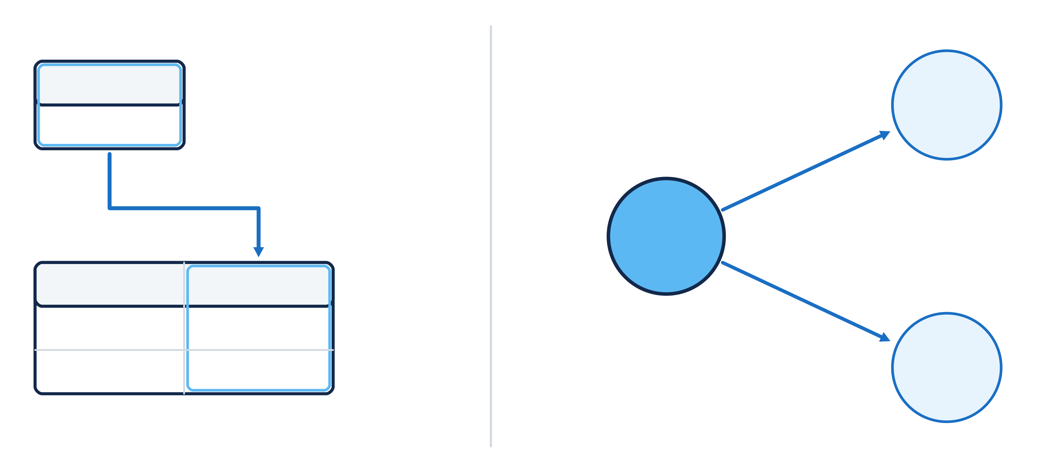
테이블의 조인과 그래프의 노드 · 레이블 · 관계
그래프 DB는 인스턴스를 노드로, 클래스 이름을 레이블(Label)로, 값을 속성으로 저장하고 조인 대신 관계를 따라간다.
테이블(Table) parts
part_no
Supplier
sup:a
SUPPLIED_BY
P-CLR-CORE
조인(JOIN)
part_no 값이 같은 행
Part
P-CLR-CORE
id
part_no
sup:a
P-CLR-CORE
Supplier
sup:b
sup:b
P-CLR-CORE
테이블(Table) suppliers
관계형 DB(Relational Database) · 공급사 두 행
33
Notes:
[짚을 곳] 왼쪽 테이블 parts · suppliers → 가운데 조인 → 오른쪽 Part · Supplier 노드와 SUPPLIED_BY
· “쿨러 코어의 공급사를 찾을 때 표에서는 무엇을 맞추고, 그래프에서는 무엇을 따라갈까요?” 가운데 「조인 · part_no 값이 같은 행」과 오른쪽 SUPPLIED_BY
· 그래프에서도 값을 맞춘다는 답이 나오면 메시지의 「조인 대신 관계를 따라간다」로 돌아가, 노드의 레이블 Part · Supplier가 클래스 이름이라는 점을 짚는다
[다음] 그래프를 꺼내고 만드는 쿼리

Slide 34
Cypher 쿼리와 실행 화면의 역할
저장된 그래프는 Cypher 쿼리로 꺼내고 만들며, 쿼리는 찾을 노드와 관계의 모양을 글자로 적는다.
쿼리(Query)
데이터베이스에 보내는 요청 한 건이다. 무엇을 찾거나 만들지를 적는다.
쿨러 사건에서 경보로부터 원인 후보를 찾은 것도 그래프에 보낸 쿼리였다.
Cypher 쿼리(Cypher Query)
Cypher로 적은 쿼리이다. Cypher는 찾거나 만들 노드와 관계의 모양을 글자로 적는 그래프 DB의 쿼리 언어이고, 그렇게 적은 모양이 패턴(Pattern)이다.
쿼리 실행 화면
사람이 쓰는 창구
사람이 쿼리를 입력해 실행하고 결과를 표와 그래프로 보는 화면이다.
Neo4j Browser 같은 것이 있으며, 포털의 지식 지도와는 별개이다.
34
Notes:
[짚을 곳] 메시지 → 쿼리 → 강조한 Cypher 쿼리 → 쿼리 실행 화면
· “쿼리 실행 화면과 포털의 지식 지도는 같은 것일까요?” 셋째 줄 「Neo4j Browser 같은 것 · 포털의 지식 지도와는 별개」
· 같다는 답이 나오면 둘째 줄로 돌아가, Cypher 쿼리는 찾을 모양을 글자로 적은 요청이고 실행 화면은 그 쿼리를 사람이 보내는 창구라는 점을 짚는다
[다음] 찾을 모양을 적는 표기

Slide 35
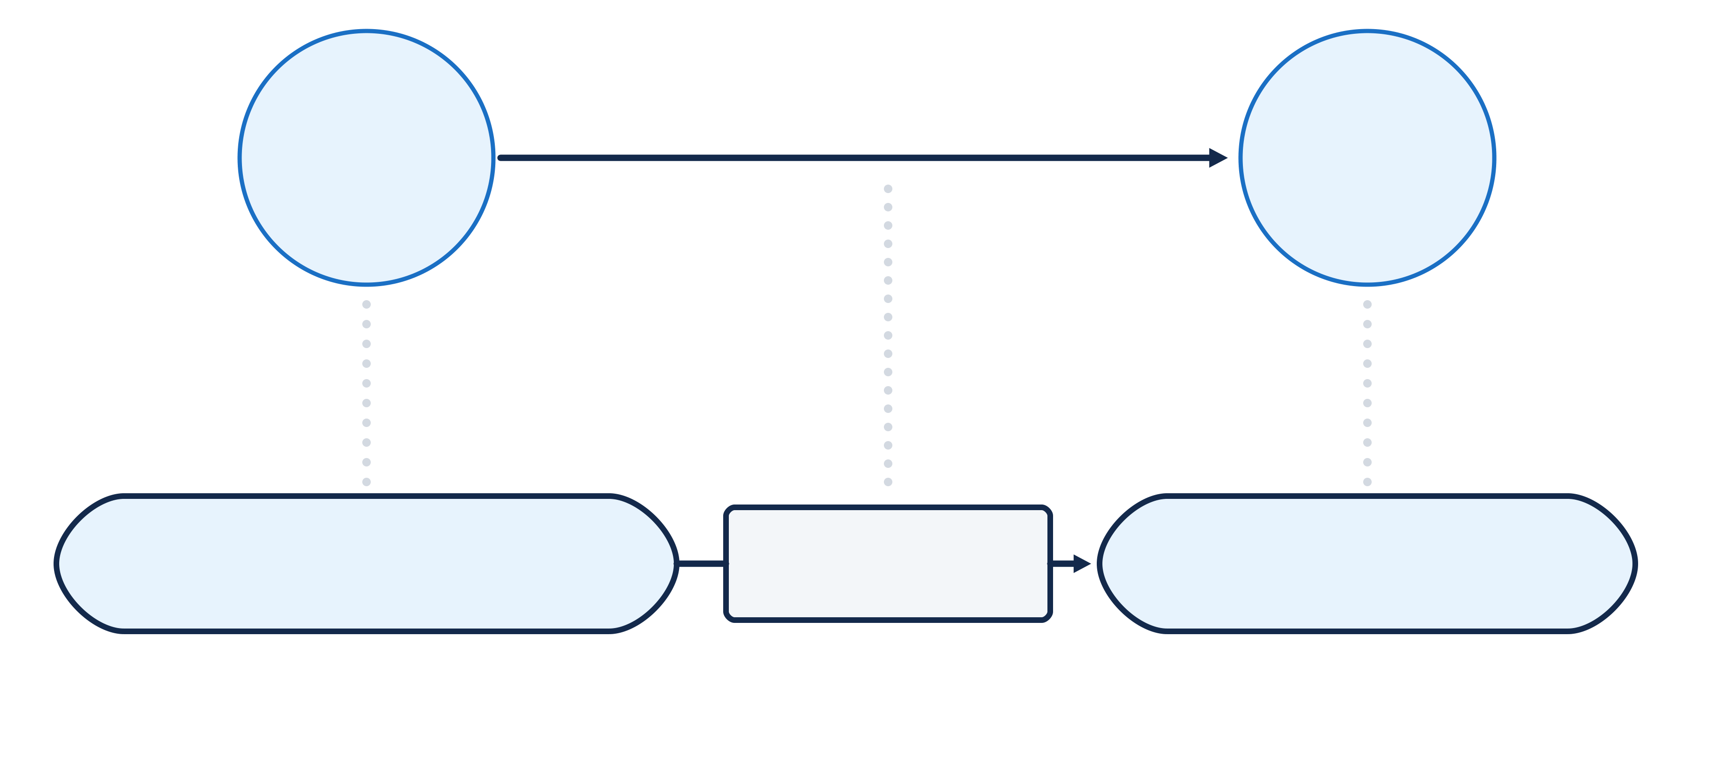
노드 · 관계 · 변수 · 속성 조건의 표기
변수(Variable)는 찾은 대상을 다시 부르는 이름이고, 속성 조건은 찾을 대상을 좁힌다.
OBSERVES
Sensor
StateVariable
(s:Sensor {tag: 'TS1'})
-[:OBSERVES]->
(v:StateVariable)
35
Notes:
[짚을 곳] 위 클래스 그림 Sensor → OBSERVES → StateVariable → 아래 표기 세 조각
· “(s:Sensor {tag: 'TS1'})에서 s와 {tag: 'TS1'}은 각각 무슨 일을 할까요?” 아래 왼쪽 조각과 메시지의 변수 · 속성 조건
· 둘 다 찾을 대상을 좁힌다는 답이 나오면 메시지로 돌아가, 변수는 찾은 대상을 다시 부르는 이름이고 좁히는 것은 속성 조건이라는 점을 짚는다
[다음] 찾은 연결과 돌려받는 항목

Slide 36
MATCH · RETURN: 결과 행과 돌려받는 항목
MATCH가 찾은 연결 하나가 결과의 한 행이 되고, RETURN은 그 행에 속성값을 담을지 노드와 관계를 담을지 정한다.
MATCH (c:Component {id: 'comp:cooler'})
-[r:MONITORED_BY]->(s:Sensor)
RETURN c.name, s.tag
── 결과 ──
c.name s.tag
"오일 쿨러" "TS1"
"오일 쿨러" "CE"
── 같은 MATCH, 다른 RETURN ──
RETURN c, r, s
→ 쿨러 노드 하나와 센서 노드 둘을 그래프로
MATCH
식별자로 고른 오일 쿨러에서 계측 관계로 이어진 센서를 찾는다.
결과 행
패턴에 맞는 연결 하나가 한 행이다. 센서가 둘이라 두 행이다.
행과 노드
두 행의 오일 쿨러는 같은 노드다. 이름이 두 번 나와도 노드는 하나다.
RETURN
속성값(c.name, s.tag)을 받으면 표로, 노드와 관계(c, r, s)를 받으면 그래프로 읽는다.
36
Notes:
[짚을 곳] 코드의 MATCH → RETURN c.name, s.tag → 결과 두 행 → 다른 RETURN → 오른쪽 넷째 줄
· “결과에 「오일 쿨러」가 두 번 나왔으니 오일 쿨러 노드도 둘일까요?” 오른쪽 셋째 줄 「두 행의 오일 쿨러는 같은 노드다」
· 둘이라는 답이 나오면 오른쪽 둘째 줄로 돌아가, 결과 한 행은 패턴에 맞는 연결 하나이고 센서가 둘이라 두 행이라는 점을 짚는다
[다음] 같은 노드가 여러 행에 나올 때

Slide 37
DISTINCT · COUNT: 같은 노드가 여러 행에 나올 때
같은 노드가 여러 행에 나오므로, DISTINCT로 반환 조합을 줄이고 COUNT로 셀 것이 행인지 노드인지 정한다.
// 쿨러 → 센서의 같은 MATCH에 RETURN만 바꾸면
RETURN c.name // "오일 쿨러" 2행
RETURN DISTINCT c.name // "오일 쿨러" 1행
RETURN DISTINCT c.name, s.tag // TS1 · CE 2행
// 세 설비에서 유온 센서까지
MATCH (a:Asset)-[:HAS_COMPONENT]->(c:Component)
-[:MONITORED_BY]->(s:Sensor {id: 'sen:ts1'})
RETURN count(*) AS rows, count(DISTINCT s) AS sensors
// rows 3 · sensors 1
DISTINCT
반환한 열 전체의 조합이 같은 행을 하나로 남긴다. 저장된 노드는 그대로다.
COUNT · AS
count(*)는 결과 행을, count(DISTINCT s)는 서로 다른 노드를 센다. AS는 결과 열의 별명이다.
행 3 · 센서 1
세 설비가 같은 오일 쿨러 노드를 거쳐 같은 유온 센서 노드에 닿는다.
노드와 계기
센서 노드 하나가 계기 한 대는 아니다. 세 호기에 하나만 둔 노드다.
37
Notes:
[짚을 곳] 코드 위 세 RETURN → 아래 세 설비 쿼리 → rows 3 · sensors 1 → 오른쪽 넷째 줄
· “세 설비에서 유온 센서까지 세었더니 3이 나왔다면 유온 센서는 세 개일까요?” 코드 마지막 줄 rows 3 · sensors 1
· 세 개라는 답이 나오면 오른쪽 둘째 줄 count(*)와 count(DISTINCT s)로 돌아가, 셀 것이 행인지 노드인지 먼저 정한다는 메시지를 짚는다
[다음] 구성 요소마다 센서 수 세기

Slide 38
구성 요소별 집계와 원래 행 대조
집계하지 않고 함께 반환한 열이 묶는 기준이 되어, 구성 요소마다 센서 수를 따로 센다.
MATCH (a:Asset {id: 'asset:hyd-01'})
-[:HAS_COMPONENT]->(c:Component)
-[:MONITORED_BY]->(s:Sensor)
RETURN c.id AS componentId, c.name AS component,
count(DISTINCT s) AS sensors
ORDER BY sensors DESC, componentId
── 결과(componentId 열은 생략) ──
component sensors
오일 쿨러 2
주 펌프 (A) 2
쿨러 팬 1
묶는 기준
c.id와 c.name이 같은 행끼리 센서를 센다. 이름이 같아도 id로 구별한다.
내림차순(DESC)
큰 값부터 놓는다. 수가 같으면 componentId 오름차순. 정렬은 개수를 바꾸지 않는다.
원래 행과 대조
쿨러: CE · TS1
주 펌프: FS1 · PS1
팬: VS1
조회 범위
센서로 이어진 구성 요소만 나온다. 모든 장치 목록이 아니다.
38
Notes:
[짚을 곳] 코드의 RETURN과 count → 결과 세 줄 → 오른쪽 셋째 줄 원래 행
· “오일 쿨러의 센서 2는 어느 센서를 센 값일까요?” 오른쪽 셋째 줄 「쿨러: CE · TS1」
· 확인할 수 없다는 답이 나오면 원래 행 대조 줄로 돌아가, 집계 결과는 묶기 전 행과 견줘 확인한다는 점과 넷째 줄 「센서로 이어진 구성 요소만 나온다」를 짚는다
[다음] 여러 관계를 잇는 경로와 조건

Slide 39
여러 관계를 잇는 경로와 WHERE · AND · OR
노드와 관계를 번갈아 이어 설비에서 한계까지 한 쿼리로 따라가고, WHERE로 결과 행을 거르되 OR는 괄호로 묶는다.
MATCH (a:Asset {id: 'asset:hyd-01'})
-[:HAS_COMPONENT]->(c:Component)
-[:MONITORED_BY]->(s:Sensor)
-[:OBSERVES]->(v:StateVariable)
WHERE (c.id = 'comp:cooler' OR c.id = 'comp:fan')
AND v.limit IS NOT NULL
RETURN c.name, s.tag, v.name, v.unit, v.limit
ORDER BY s.tag
── 결과 ──
"오일 쿨러" "TS1" "유온" "℃" 65
"쿨러 팬" "VS1" "팬 진동" "mm/s" 2.0
── 괄호를 빼면 ──
CE 냉각 효율(limit NULL) 행까지 남는다
경로(Path)
노드와 관계를 번갈아 이은 패턴. 설비에서 상태 변수까지 세 관계를 건넌다.
WHERE · IS NOT NULL
찾은 행 가운데 조건에 맞는 행만 남긴다.
NULL은 값 없음, 0이나 끊긴 연결과 다르다.
AND · OR
AND가 OR보다 먼저 묶인다. 두 장치를 고르는 OR를 괄호로 묶어야 한계 조건이 둘 다에 걸린다.
ORDER BY · 단위
결과 행을 적은 항목 순서로 놓는다.
값의 크기는 단위가 같은 것끼리만 견준다.
39
Notes:
[짚을 곳] 코드의 세 관계 경로 → WHERE의 괄호 → 결과 두 행 → 괄호를 빼면
· “괄호를 빼면 왜 냉각 효율 행이 남을까요?” 오른쪽 셋째 줄 「AND가 OR보다 먼저 묶인다」와 코드 맨 아래 「CE 냉각 효율(limit NULL) 행까지 남는다」
· 괄호가 결과를 바꾸지 않는다는 답이 나오면 WHERE 두 줄로 돌아가, 한계 조건이 쿨러 쪽에만 걸리는지 두 장치 모두에 걸리는지 견준다
[다음] 저장된 방향과 따라가는 방향

Slide 40
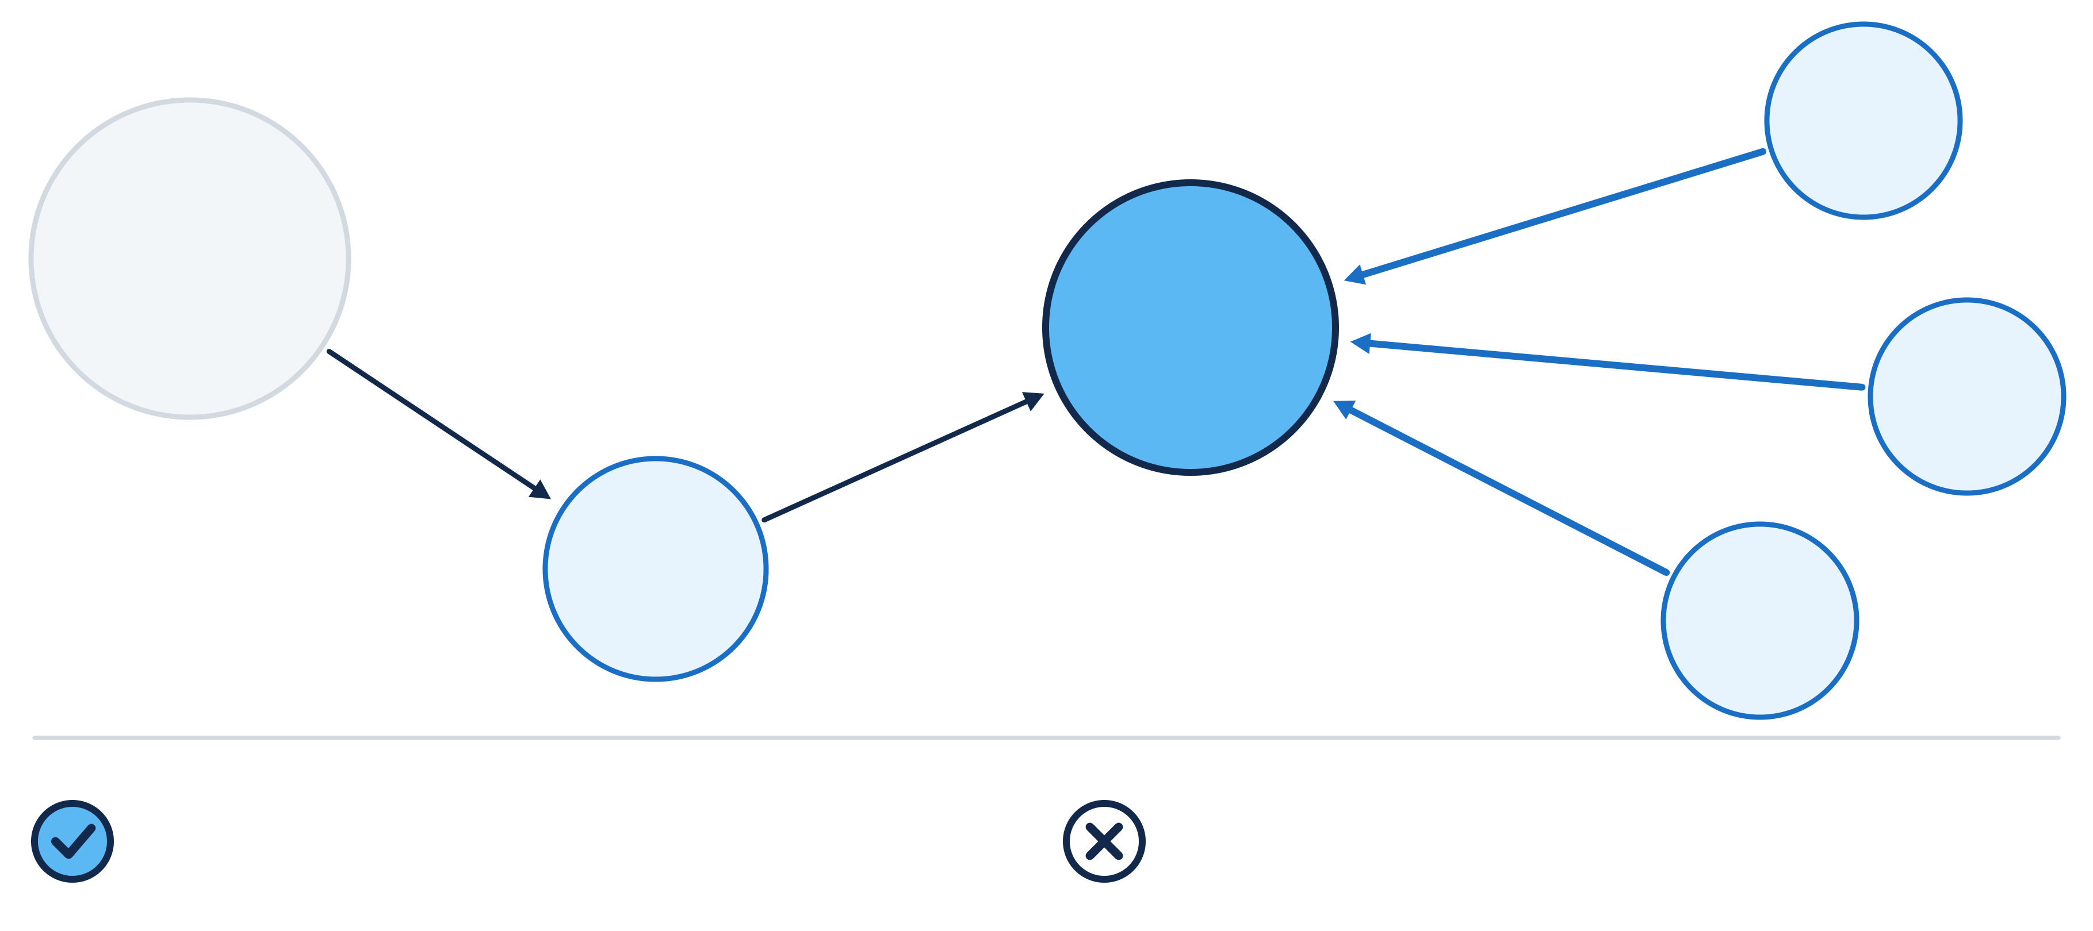
Cypher에서 저장된 방향과 따라가는 방향
패턴의 화살표는 저장된 방향대로 적고 출발 노드만 바꾸면, 들어오는 관계를 거슬러 원인 후보를 찾는다.
Cause
CAUSES
AnomalyPattern
FailureMode
Cause
DETECTS
INDICATES
Symptom
Cause
(fm:FailureMode {id: 'fm:cooler-cooling-loss'})
<-[:CAUSES]-(c:Cause)
저장된 방향대로 적은 관계 · 원인 후보
(fm:FailureMode {id: 'fm:cooler-cooling-loss'})
-[:CAUSES]->(c:Cause)
뒤집어 적은 관계 · 결과 없음
40
Notes:
[짚을 곳] 위 그림의 DETECTS → INDICATES → CAUSES 방향 → 아래 왼쪽 쿼리 → 아래 오른쪽 쿼리
· “고장 유형에서 원인 후보를 찾으려면 화살표를 어느 쪽으로 적을까요?” 아래 왼쪽 「<-[:CAUSES]- 저장된 방향대로 적은 관계 · 원인 후보」
· 찾는 쪽으로 뒤집어 적는다는 답이 나오면 아래 오른쪽 「뒤집어 적은 관계 · 결과 없음」으로 돌아가, 출발 노드만 바꾸고 화살표는 저장된 방향대로 둔다는 메시지를 짚는다
[다음] 그래프에 넣는 쿼리

Slide 41
적재 쿼리: CREATE · MERGE · SET과 관계 잇기
조회 쿼리는 그래프를 바꾸지 않고, 적재 쿼리는 식별자로 찾고 없을 때만 만드는 MERGE로 같은 대상을 하나로 남긴다.
CREATE (s:Sensor {id: 'sen:ts1'}) // 늘 새로 만듦
MERGE (s:Sensor {id: 'sen:ts1'}) // 없을 때만 만듦
SET s.name = '유온 센서', s.tag = 'TS1'
MERGE (s:Sensor {id: 'sen:ts1', name: '온도 센서'})
// 이름이 달라 못 찾음 → 만들려다 유일 제약이 거절
MATCH (c:Component {id: 'comp:cooler'}),
(s:Sensor {id: 'sen:ts1'})
MERGE (c)-[:MONITORED_BY]->(s)
// 새 관계 0 → 다시 조회: 관계 1개면 이미 있음, 노드 0개면 이을 노드 없음
CREATE · MERGE
CREATE는 늘 새로 만들어 실행마다 생기는 기록에 쓴다. MERGE는 패턴 전체가 맞는 것을 찾고 없을 때만 만든다.
유일 제약(Unique Constraint)
같은 레이블에서 id가 겹치면 저장을 거절하는 DB 제약(DB Constraint). 그래서 바뀔 이름은 SET으로 넣고 검색 조건에는 식별자만 둔다.
관계 잇기
양 끝 노드를 식별자로 먼저 찾고, 스키마의 시작 → 끝 방향으로 MERGE한다.
새 관계 0
양 끝 노드가 있는지 먼저, 둘 다 있으면 그 사이 관계를 다시 조회한다.
41
Notes:
[짚을 곳] 코드의 CREATE → MERGE와 SET → 이름을 넣은 MERGE → 관계 MERGE → 오른쪽 넷
· “MERGE의 검색 조건에 이름 '온도 센서'까지 넣으면 어떻게 될까요?” 코드 가운데 주석 「이름이 달라 못 찾음 → 만들려다 유일 제약이 거절」
· 이름을 바꿔 준다는 답이 나오면 오른쪽 첫째 · 둘째 줄로 돌아가, MERGE는 패턴 전체가 맞는 것을 찾으므로 검색 조건에는 식별자만 두고 바뀔 값은 SET으로 넣는다는 점을 짚는다
[다음] 정의 · 적재 · 조회 · 검사의 차례

Slide 42



DB 제약과 정의 · 적재 · 조회 · 검사
저장할 때 DB 제약이 막는 것은 스키마 조건의 일부라서, 적재한 뒤 조회로 답을 확인하고 검사로 정의와 대조한다.
스키마 정의
클래스 · 속성
관계 · 제약
결과물: 스키마 파일
인스턴스 데이터
정의에 맞춘
실제 대상과 관계
결과물: 인스턴스 데이터 파일
적재(Loading)
식별자로 찾아 만든다
DB 제약: id 유일
결과물: 그래프
조회
역량 질문을
쿼리로 묻고
적어 둔 답과 견준다
검사(Validation)
필수 속성
허용값 · 끝 클래스
어긋남을 찾아 고친다
42
Notes:
[짚을 곳] 흐름 다섯 칸 왼쪽부터 → 셋째 칸 DB 제약 → 강조한 다섯째 칸 검사
· “적재가 오류 없이 끝나면 데이터가 스키마에 맞는다고 볼 수 있을까요?” 셋째 칸 「DB 제약: id 유일」과 다섯째 칸 「필수 속성 · 허용값 · 끝 클래스」
· 맞는다는 답이 나오면 메시지의 「DB 제약이 막는 것은 스키마 조건의 일부」로 돌아가, 넷째 칸 조회와 다섯째 칸 검사를 따로 한다는 점을 짚는다
[다음] 명령으로 바꿀 수 있는 변수 찾기

Slide 43
응용: 유온을 올리는 변수 가운데 명령으로 바꿀 수 있는 것
부호만 거르면 명령으로 못 바꾸는 펌프 내부 누설도 나오므로, 구동기가 바꾸는 변수만 남게 관계를 더 엮는다.
// 1) 부호만으로
MATCH (x:StateVariable)-[r:INFLUENCES]->
(:StateVariable {id: 'sv:ts1'})
WHERE r.sign = 1
RETURN x.name ORDER BY x.name
// "펌프 내부 누설" · "펌프 부하"
// 2) 구동기가 바꾸는 변수만
MATCH (d:Actuator)-[:MANIPULATES]->(x:StateVariable)
-[r:INFLUENCES]->(:StateVariable {id: 'sv:ts1'})
WHERE r.sign = 1
RETURN d.name, x.name
// "펌프 부하 설정" · "펌프 부하"
1) 부호 +1
유온으로 들어오는 영향 관계 중
부호 +1인 시작 노드 둘이 나온다.
함정
펌프 내부 누설은 외란이라 구동기가 바꾸지 못한다. 명령이 아니라 정비로 다룬다.
2) 관계 하나 더
구동기 → MANIPULATES를 엮으면 명령으로 바꾸는 변수만 남는다.
쓰임
부하를 올리는 명령은 펌프 부하 설정으로 가고, 부하가 오르면 유온도 오르는 쪽이다.
43
Notes:
[짚을 곳] 코드 1) 쿼리와 결과 → 강조한 함정 → 코드 2) 쿼리와 결과 → 오른쪽 넷째 줄
· “부하를 올리기 전에 유온을 올리는 변수 가운데 명령으로 바꿀 수 있는 것은 무엇일까요?” 코드 2)의 결과 「펌프 부하 설정 · 펌프 부하」
· 펌프 내부 누설도 든다는 답이 나오면 강조한 함정 줄로 돌아가, 구동기 → MANIPULATES를 엮어야 명령으로 바꾸는 변수만 남는다는 점을 짚는다
[다음] 조치를 수행하는 표준 작업 절차

Slide 44
경남대학교 피지컬AI 사관학교
06
조치를 수행하는 표준 작업 절차
이론
원인을 가린 뒤, 무엇을 어떤 순서와 조건으로 할지 정한다
Notes:
[짚을 곳] 단원 이름 → 부제
· “쿨러 핀 오염이라는 원인을 쿼리로 찾았으면, 그 원인에 이어진 조치 가운데 무엇을 할지도 쿼리가 정해 줄까요?” 부제 「무엇을 어떤 순서와 조건으로 할지 정한다」가 답이 놓일 자리
· 쿼리가 정한다는 답이 나오면 그래프는 원인에 이어진 조치 후보까지 꺼내 줄 뿐, 어떤 순서와 조건으로 할지는 이 단원의 문서가 정한다는 점으로 돌아간다
[다음] 핀 오염에 쓸 수 있는 조치 넷

Slide 45
쿨러 핀 오염에 쓸 수 있는 조치 넷
같은 고장의 조치 가운데 핀 오염에 맞는 넷도 바꾸는 설정과 생산에 주는 영향이 다르다.
바꾸는 대상
조치 · 바꾸는 값(평소 팬 속도 60 % · 펌프 부하 90 %)
생산
팬
팬 최대 운전
팬 속도 100 %
유지
팬 · 펌프 부하
팬 최대 운전과 부하 80 %
팬 속도 100 % · 펌프 부하 80 %
감산
펌프 부하 · 작업지시
부하 70 %와 야간 핀 세척
펌프 부하 70 % · 야간 정비 시간에 핀 세척 작업지시
감산
설비 정지 · 핀
쿨러 핀 세척
설비를 세우고 핀을 세척
정비 중 정지
원인이 다름
환기 보강(주변 온도 상승)
팬 점검 · 벨트 교체(팬 구동 불량)
이 사건에서 빠짐
45
Notes:
[짚을 곳] 머리의 평소 값 → 위 네 줄의 바꾸는 대상과 값 → 오른쪽 생산 열 → 마지막 줄
· “이름이 비슷한 팬 최대 운전과 팬 최대 운전과 부하 80 %는 생산에 같은 영향을 줄까요?” 첫째 · 둘째 줄 오른쪽 「유지」 · 「감산」
· 같다는 답이 나오면 둘째 줄 가운데 「펌프 부하 80 %」로 돌아가, 바꾸는 값이 다르면 생산에 주는 영향도 다르다는 점과 마지막 줄 「원인이 다름 → 이 사건에서 빠짐」을 짚는다
[다음] 이 넷을 바로 실행할 수 있나

Slide 46
고장 진단 뒤 조치를 정하는 세 물음
관계로 찾은 조치 후보는 허용 조건으로 거르고, 남은 것을 선택 근거로 견준다.
물음
답하는 근거
쿨러 사건에서
왜 벗어났나
고장 진단: 증거와 관측값
원인 쿨러 핀 오염
무엇이 연결돼 있나
조치 후보: 지식 그래프의 관계
핀 오염에 맞는 넷
지금 해도 되나
허용 조건: 운전 상태 · 안전 · 금지
원격 조치는
원격 자동에서만
무엇이 더 나은가
선택 근거: 생산 · 납기 · 비용
생산을 멈출 여유가 있나
46
Notes:
[짚을 곳] 첫 줄 고장 진단 → 둘째 줄 조치 후보 → 강조한 셋째 줄 허용 조건 → 넷째 줄 선택 근거
· “생산을 멈추지 않는 팬 최대 운전이 손익으로 가장 낫다면 운전 모드와 상관없이 고를 수 있을까요?” 셋째 줄 「원격 조치는 원격 자동에서만」
· 고를 수 있다는 답이 나오면 메시지의 차례로 돌아가, 허용 조건으로 먼저 거르고 남은 것만 선택 근거로 견준다는 점을 짚는다
[다음] 조치를 어떤 순서로 하는지 적은 문서

Slide 47
한 줄 지시와 SOP 원문
표준 작업 절차(SOP)는 누가 하든 같은 순서로 하고 같은 기준으로 끝을 판정하게 한다.
### SOP-COOL-11 팬 최대 운전
1. PLC 운전 모드가 REMOTE_AUTO인지 확인한다.
2. 팬 속도를 100 %로 올린다.
100 % 연속 운전은 24시간 이내로 한다.
3. 15분 재관측으로 HM-8.6 회복 판정을 한다.
승인: 운전원. 생산은 그대로 유지된다.
「팬을 최대로」만 받으면
모드를 보지 않고 바꾸고, 확인 응답으로 끝났다고 적는다
SOP(Standard Operating Procedure)
작업자는 번호 순서대로 하고
끝은 마지막 줄로 판정한다
승인자와 에이전트
승인 줄의 역할과 생산 영향을 보고, 이 SOP를 근거로 추천안을 낸다
47
Notes:
[짚을 곳] 오른쪽 첫 칸 한 줄 지시 → 왼쪽 SOP 원문의 세 단계 → 승인 줄 → 오른쪽 둘째 · 셋째 칸
· “「팬을 최대로」라는 한 줄 지시만 받으면 무엇을 빠뜨리게 될까요?” 오른쪽 첫 칸 「모드를 보지 않고 바꾸고, 확인 응답으로 끝났다고 적는다」와 왼쪽 1단계 · 3단계
· 빠뜨릴 것이 없다는 답이 나오면 왼쪽 3단계 「15분 재관측으로 회복 판정」으로 돌아가, SOP가 순서와 끝을 판정하는 기준까지 정한다는 메시지를 짚는다
[다음] SOP를 이루는 항목 여덟

Slide 48
SOP 항목 여덟
SOP 항목 여덟이 작업을 시작해도 되는지와 끝까지 같은 방식으로 하는지를 정한다.
SOP 항목
쿨러 핀 세척에서
묻는 것
적용 대상
냉각 성능 상실 · 원인 핀 오염
어디에 쓰나
작업 전제 조건
설비보전팀장이 승인한 작업지시
지금 시작해도 되나
안전 조건
정지 · 현장 제어 · 잠금(Lockout/Tagout)
잠금: 작업 중 누구도 다시 켜지 못하게
사람을 지키나
준비사항
압축공기(단계 문장 안)
무엇을 갖추나
수행 단계
잠금 → 압축공기 세척 → 재가동 뒤 확인
어떤 순서인가
금지 사항
고압수는 쓰지 않는다
하면 안 되는 일
담당 역할
승인: 설비보전팀장
수행: 작업지시를 받은 정비
누가 하나
완료 확인 기준
재가동 뒤 냉각 효율 80 % 이상
끝났다고 할 관측
48
Notes:
[짚을 곳] 위 넷(시작 전) → 아래 넷(수행과 끝) → 강조한 완료 확인 기준
· “핀을 압축공기로 세척했다는 기록이 있으면 작업이 끝난 것일까요?” 강조한 마지막 줄 「재가동 뒤 냉각 효율 80 % 이상」
· 끝났다는 답이 나오면 다섯째 줄 수행 단계와 여덟째 줄을 견줘, 세척은 수행 기록이고 완료는 따로 정한 관측으로 판정한다는 점을 짚는다
[다음] 순서와 조건을 나눠 읽기

Slide 49
SOP의 순서와 조건
단계 번호는 순서를 정하고, 조건 문장은 허용 조건이 되거나 선택 근거에 손실로 더해진다.
## HM-8.5 즉시 완화 조치
원격 조치는 PLC 운전 모드가 REMOTE_AUTO일 때만 한다. …
펌프 부하는 60 % 아래로 내리지 않는다(최소 부하 인터록).
## HM-8.8 금지와 제한
- 원격 조치(SOP-COOL-11~13)는 REMOTE_AUTO가 아닐 때 쓰지 않는다.
- 팬 100 % 연속 운전이 24시간을 넘으면 팬 수명이 줄어든다.
이미 24시간을 넘겼다면 팬 최대 운전 조치는 팬 수명 손실로
20만 원을 감점해서 비교한다.
- 펌프 부하를 60 % 미만으로 설정하지 않는다.
순서
단계 번호 1 → 2 → 3. 앞 단계를 마쳐야 다음으로 간다
작업 전제 조건
원격 자동이 아니면 원격 조치를 쓰지 않는다 → 허용 조건
금지 사항
부하 60 % 미만 설정 금지 → 허용 조건
부하 50 %는 처음부터 고르지 않는다
제한
24시간을 넘긴 팬 운전은 손실을 더해 견준다 → 선택 근거
팬 30시간째에도 팬 최대 운전은 비교에 남는다
49
Notes:
[짚을 곳] 코드 HM-8.5 두 줄 → HM-8.8 세 줄 → 오른쪽 네 칸
· “팬을 30시간째 돌린 설비에서는 팬 최대 운전을 아예 빼야 할까요?” 오른쪽 넷째 칸 「선택 근거 · 팬 30시간째에도 팬 최대 운전은 비교에 남는다」
· 뺀다는 답이 나오면 셋째 칸 금지 사항 「부하 60 % 미만 → 허용 조건」과 넷째 칸 제한을 견줘, 금지는 후보를 빼고 제한은 손실로 더해 견준다는 점을 짚는다
[다음] 운전 모드에 따라 남는 조치

Slide 50
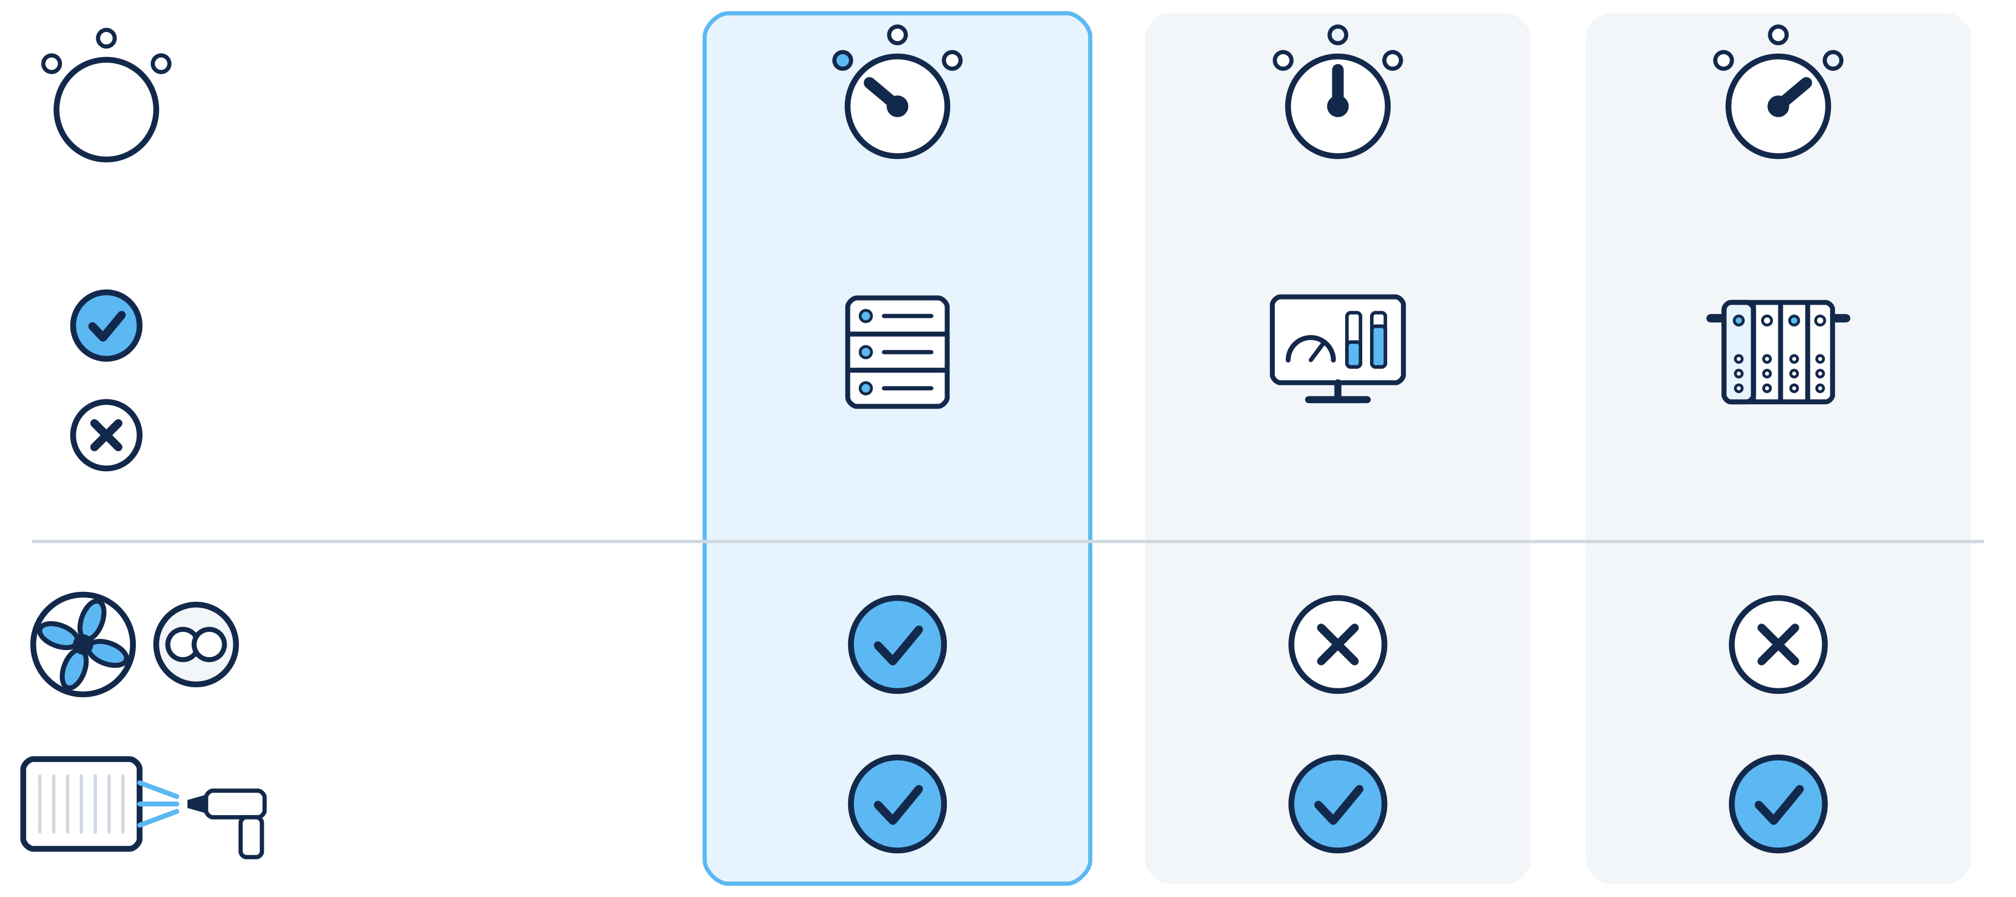
운전 모드에 따라 남는 조치
원격 조치는 원격 자동에서만 남고, 핀 세척 작업지시는 어느 운전 모드에서나 남는다.
운전 모드
PLC가 받는 조작
원격 자동
REMOTE_AUTO
원격 수동
REMOTE_MANUAL
현장 제어
LOCAL
후보에 남는다
후보에서 빠진다
상위 시스템의 명령
운전 화면의 수동 조작
현장 패널의 조작
원격 조치
팬과 펌프 부하를 바꾸는 셋
작업지시 조치
쿨러 핀 세척
50
Notes:
[짚을 곳] 왼쪽 위 운전 모드 → 세 칸 머리와 받는 조작 → 아래 두 줄의 표시
· “설비가 원격 수동이었다면 쿨러 사건에서 어떤 조치가 남을까요?” 원격 조치 줄은 원격 자동 칸에만, 작업지시 조치 줄 쿨러 핀 세척은 세 칸 모두
· 넷 다 남는다는 답이 나오면 원격 수동 칸 「운전 화면의 수동 조작」으로 돌아가, 원격 조치는 상위 시스템의 명령을 받는 원격 자동에서만 남는다는 점을 짚는다
[다음] 두 조치가 서로 반대 상태를 요구하는 까닭

Slide 51
원격 조치와 현장 작업이 요구하는 상태
원격 조치는 사람의 조작과 부딪히지 않게, 현장 작업은 원격 명령이 닿지 않게 상태를 정한다.
원격 조치
현장 작업
• 요구: 원격 자동
• 막는 것: 수동 조작이 들어온 동안
• 상위 시스템이 설정을 덮어쓰는 일
• 요구: 정지 · 현장 제어 · 잠금
• 막는 것: 사람이 핀 앞에 있는 동안
• 명령이나 재가동으로 팬이 도는 일
vs
팬 최대 운전
쿨러 핀 세척
51
Notes:
[짚을 곳] 왼쪽 원격 조치의 요구와 막는 것 → 오른쪽 현장 작업의 요구와 막는 것
· “원격 자동은 원격 조치에는 필요한데 핀 세척에는 왜 위험할까요?” 오른쪽 「막는 것: 사람이 핀 앞에 있는 동안 명령이나 재가동으로 팬이 도는 일」
· 둘 다 원격 자동이면 된다는 답이 나오면 오른쪽 「요구: 정지 · 현장 제어 · 잠금」으로 돌아가, 상태는 누가 어디서 설비를 움직이는지로 정한다는 점을 짚는다
[다음] 이 SOP들이 지식 그래프에 놓이는 자리

Slide 52
SOP 항목이 지식 그래프에 담기는 자리
조치 방법(Skill) 하나가 SOP 하나이고, 단계와 승인 역할은 관계로, 전제와 금지는 문장이나 규칙으로 담긴다.
SOP 항목 · 근거
지식 그래프에 담기는 자리
쿨러 핀 세척에서
적용 대상
고장 유형 → REMEDIED_BY → 조치 방법(Skill)
조치 방법 → ADDRESSES → 원인
냉각 성능 상실 · 핀 오염
수행 단계
조치 방법 → HAS_STEP → 작업 단계(Step)의 order · text
포털 지식 지도의 종류 · 관계 이름은 「절차 단계」
단계 셋과 그 순서
완료 확인 기준
마지막 작업 단계의 text
냉각 효율 80 % 이상
담당 역할
조치 방법 → APPROVED_BY → 역할(Role)
설비보전팀장
근거 매뉴얼
작업 단계 → REFERS_TO → 매뉴얼 절(ManualSection)
HM-8.7
전제 · 안전 · 준비 · 금지
이름 붙은 칸 없음
문장 또는 따로 적는 조건
전제: 매뉴얼 절 문장
나머지: 단계 문장
52
Notes:
[짚을 곳] 왼쪽 SOP 항목 → 가운데 담기는 자리 → 오른쪽 핀 세척 → 강조한 마지막 줄
· “고압수 금지 같은 금지 사항은 그래프의 어느 관계로 찾을까요?” 강조한 마지막 줄 「이름 붙은 칸 없음 · 문장 또는 따로 적는 조건」
· 관계로 찾는다는 답이 나오면 위 다섯 줄(관계로 담기는 항목)과 마지막 줄을 견줘, 그때의 값과 견줘야 하는 조건은 따로 규칙으로 옮긴다는 점을 짚는다
[다음] 완화 · 근본 · 예방 세 갈래

Slide 53
완화 조치 · 근본 조치 · 예방 조치
조치는 증상을 우선 낮추는지, 원인을 없애는지, 고장 전에 막는지에 따라 관계 이름이 갈린다.
완화 조치
Mitigation
증상을 우선 낮춘다. 원인은 남는다.
MITIGATED_BY · 예: 팬 최대 운전
근본 조치
Remedy
원인을 없앤다.
REMEDIED_BY · 예: 쿨러 핀 세척
예방 조치
Prevention
고장이 나기 전에 운전시간 · 달력 주기로 한다.
PREVENTED_BY · 예: 펌프 2,000 h 정기 점검
53
Notes:
[짚을 곳] 위 완화 조치 → 근본 조치 → 강조한 예방 조치, 줄마다 관계 이름
· “쿨러 경보가 났을 때 펌프 2,000 h 정기 점검도 조치 후보로 찾아야 할까요?” 강조한 셋째 줄 「고장이 나기 전에 운전시간 · 달력 주기로」와 PREVENTED_BY
· 찾는다는 답이 나오면 첫째 · 둘째 줄의 MITIGATED_BY · REMEDIED_BY로 돌아가, 경보에서 찾는 것은 완화와 근본 조치라는 점을 짚는다
[다음] 한 SOP 안에 완화와 근본이 함께 들어 있으면

Slide 54
쿨러 사건 기록으로 판정하는 두 끝
완화와 근본 조치는 끝을 각자의 기준으로 판정하고, 쿨러 사건에는 핀 세척을 끝냈다고 쓸 기록이 없다.
끝낼 일
끝을 판정하는 기준
쿨러 사건의 기록
완화: 팬 최대 운전
15분 재관측의 회복 판정
유온 55 ℃ 미만 · 경보 해제
유온 51.5 ℃ · 경보 해제
→ 회복
작업지시 등록
부하 70 %와 야간 핀 세척의 넷째 단계
할 일이 잡혔다까지, 세척이 아니다
정비 점검 작업지시뿐
효율 55 % < 70 %
→ 원인 남음
근본: 쿨러 핀 세척
재가동 뒤 냉각 효율 80 % 이상
세척 · 효율 기록 없음
→ 완료 아님
54
Notes:
[짚을 곳] 왼쪽 끝낼 일 → 가운데 기준 → 오른쪽 기록 → 강조한 셋째 줄
· “경보가 해제됐으니 쿨러 핀 세척도 끝났다고 기록해도 될까요?” 강조한 셋째 줄 오른쪽 「세척 · 효율 기록 없음 → 완료 아님」
· 끝났다는 답이 나오면 첫 줄 완화의 기준(회복 판정)과 셋째 줄 근본의 기준(냉각 효율 80 % 이상)을 견주고, 둘째 줄 「효율 55 % < 70 % → 원인 남음」을 짚는다
[다음] 정기 정비 시기가 된 펌프에 대어 보기

Slide 55
응용: 펌프 정기 점검을 시작해도 되는가
정기 점검도 작업 전제 조건이 맞아야 시작하고, 배관을 열기 전에는 잔압을 빼며, 끝은 시운전 값으로 판정한다.
확인할 SOP 항목
정기 점검(주기 2,000 h)과 지금 값
판정
전제: 운전시간
허용 오차 1,800~2,200 h
HYD-01 계수기 1,500 h
시작하지 않음
전제: 운전시간 · 부품
범위 안 · 씰 키트 재고가 없으면 시행하지 않음
HYD-02 계수기 1,950 h · 씰 키트 가용 1개
시작할 수 있음
안전 조건
잠금 → 잔압(세운 뒤 회로에 남은 압력) 배출
0 bar 전에 배관을 열면 작동유 분출
PS1 0 bar 뒤에 배관
완료 확인 기준
시운전 PS1 178 bar · FS1 8.8 l/min 이상
팬 진동 VS1 1.2 mm/s 미만
맞으면 계수기 0
55
Notes:
[짚을 곳] 왼쪽 SOP 항목 → 가운데 정기 점검과 지금 값 → 오른쪽 판정 → 강조한 둘째 줄
· “HYD-01과 HYD-02 가운데 지금 정기 점검을 시작할 수 있는 설비는 어느 것일까요?” 첫째 줄 「1,500 h → 시작하지 않음」과 강조한 둘째 줄 「1,950 h · 씰 키트 가용 1개 → 시작할 수 있음」
· 둘 다라는 답이 나오면 첫 줄 가운데 허용 오차 1,800~2,200 h로 돌아가고, 셋째 줄 잔압 0 bar와 넷째 줄 시운전 값으로 시작 뒤에도 지킬 것을 짚는다
[다음] 조치를 가리는 판단 규칙

Slide 56
경남대학교 피지컬AI 사관학교
07
조치를 가리는 판단 규칙
이론
SOP의 조건을 판단 규칙으로 옮겨, 누가 판단해도 같은 조치가 남게 한다
Notes:
[짚을 곳] 단원 이름 → 부제
· “「원격 자동이 아니면 쓰지 않는다」를 사람마다 따로 따지면 같은 기록에서 같은 조치가 남을까요?” 부제 「누가 판단해도 같은 조치가 남게 한다」
· 남는다는 답이 나오면 그 조건은 그때의 운전 모드 값과 견줘야 답이 나온다는 점으로 돌아가, 그 견줌을 규칙으로 적는다는 부제를 짚는다
[다음] SOP와 DMN

Slide 57
SOP와 DMN
DMN(Decision Model and Notation)은 업무 판단을 입력과 규칙으로 명확히 정의하는 표준이다.
SOP
DMN
• 답하는 물음: 어떻게 하는가
• 「팬 속도를 100 %로 올린다」
• 순서대로 따른다
• 답하는 물음: 지금 해도 되는가
• 어느 쪽이 나은가
• 「REMOTE_AUTO가 아닐 때 쓰지 않는다」
• 그때의 값을 넣어 판정한다
vs
작업 순서
결정표
57
Notes:
[짚을 곳] 왼쪽 SOP의 물음 · 문장 · 쓰는 법 → 오른쪽 강조한 DMN의 같은 세 줄
· “「팬 속도를 100 %로 올린다」와 「REMOTE_AUTO가 아닐 때 쓰지 않는다」 가운데 그때의 값을 넣어야 답이 나오는 문장은 어느 것일까요?” 오른쪽 셋째 · 넷째 줄
· 둘 다라는 답이 나오면 두 칸의 첫 줄 「어떻게 하는가」 · 「지금 해도 되는가」로 돌아가, 판단 규칙은 SOP를 대신하지 않고 어느 SOP를 써도 되는지 가린다는 점을 짚는다
[다음] DMN의 네 낱말

Slide 58
결정 · 입력 데이터 · 결정표 · 규칙
결정표는 한 결정에 답하는 규칙의 표이고, 규칙 한 행이 입력의 조건과 그때의 결과를 묶는다.
결정 규정 적합성
물음 조치 후보 가운데 규정상 쓸 수 없거나 감점할 것은?
결정표의 한 행
입력 데이터 운전 모드
조건 != REMOTE_AUTO
결과 제외
적용 대상 원격 조치 셋
출처 HM-8.8
입력 데이터 ← 값이 오는 곳
운전 모드 ← SCADA가 읽은 PLC 운전 모드
팬 100 % 연속 운전 ← 시계열 저장소의 팬 속도 설정값
조치 후 예측 유온 ← 후보마다 에이전트가 계산
납기까지 남은 시간 ← MES의 주문 납기
결정(Decision)
결정표가 답하는 물음 하나다.
입력 데이터(InputData)
결정에 넣을 값의 항목과 그 값이 오는 곳이다.
결정표(DecisionTable)
같은 결정에 답하는 규칙들의 표다.
규칙(Rule)
결정표의 한 행. 조건이 모두 맞으면 결과를 낸다.
조치의 허용을 가리는 규칙이 판단 규칙이다.
58
Notes:
[짚을 곳] 코드 위 결정과 물음 → 결정표의 한 행 → 아래 입력 데이터와 값이 오는 곳 → 오른쪽 네 낱말
· “운전 모드 값이 틀렸다면 어디를 보고 고칠 곳을 찾을까요?” 코드 아래 「운전 모드 ← SCADA가 읽은 PLC 운전 모드」
· 규칙을 고친다는 답이 나오면 오른쪽 둘째 줄 입력 데이터 「값의 항목과 그 값이 오는 곳」으로 돌아가, 규칙 한 행과 그 행에 넣는 값을 나눠 본다
[다음] 조건 문장을 연산자와 기준값으로

Slide 59
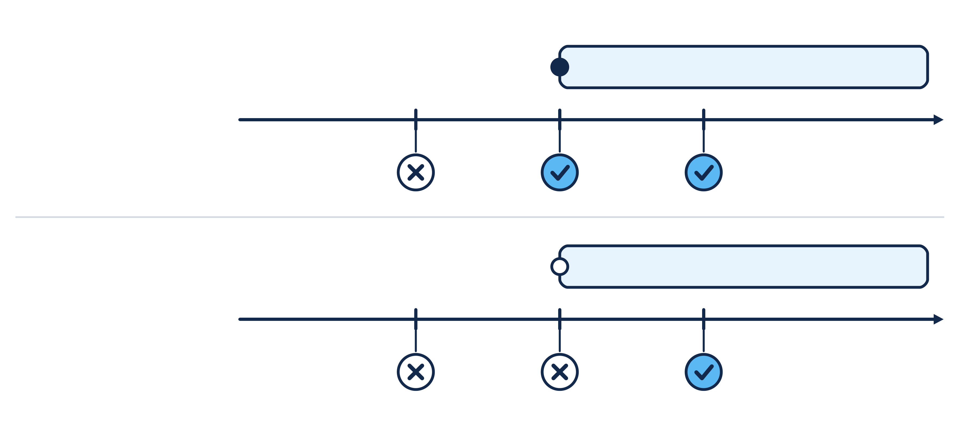
임계치 · 비교 연산자 · 단위
비교 연산자(Comparison Operator)가 이상이면 임계치(Threshold)를 포함하고 초과면 빼며, 단위를 맞춘 뒤 견준다.
forecast_ts1 >= 55
예측 유온 55 ℃ 이상 → 경고
연산자: < <= > >= == !=
>= 이상
임계치 55 ℃를 포함 · 이하도 포함
54.9 ℃
맞지 않음
55.0 ℃
맞음
55.1 ℃
맞음
fan100_hours > 24
연속 24시간 초과 → 감점
1,440분도 24 h로 바꿔 견줌
> 초과
24 h를 뺌 · 「넘으면」 · 미만도 뺌
23.9 h
맞지 않음
24.0 h
맞지 않음
24.1 h
맞음
59
Notes:
[짚을 곳] 위 규칙 >= → 채운 점과 세 값 → 아래 규칙 > 와 단위 줄 → 빈 점과 세 값
· “팬을 정확히 24.0시간 돌렸다면 감점 규칙에 맞을까요?” 아래 강조한 24.0 h 「맞지 않음」과 「> 초과 · 24 h를 뺌 · 「넘으면」」
· 맞는다는 답이 나오면 위 55.0 ℃ 「맞음」(이상)과 견줘, 연산자는 원문 낱말이 정한다는 점과 1,440분도 24 h로 바꿔 견준다는 단위 줄을 짚는다
[다음] 조건 여럿을 묶는 법

Slide 60
범위 · AND · OR
한 입력의 두 비교는 범위, 한 행의 여러 조건은 AND이고, 행을 나누면 하나만 맞아도 되는 OR가 된다.
묶는 법
이 설비의 조건
판정
범위: 한 입력에 두 비교
유온 > 55 ℃ 그리고 유온 <= 65 ℃
1,800 h 이상 그리고 2,200 h 이하
55 ℃ 뺌 · 60 · 65 ℃ 듦
양 끝을 넣는 범위
AND: 한 행
생산 중 그리고 납기 24시간 이내 → 즉시 정지에 80만 원 감점
둘 다 맞을 때만
하나만 맞으면 감점 없음
OR: 행을 둘로
팬 진동 상승 경보 행 · 원인 팬 구동 불량 행 → 같은 팬 점검 절차
하나만 맞아도 후보
잘못 나눈 OR
감점 조건 둘을 두 행으로 적음
납기가 넉넉해도 감점 → 비교가 틀어짐
60
Notes:
[짚을 곳] 첫 줄 범위 → 강조한 AND → OR → 마지막 줄
· “생산 중이지만 납기가 넉넉한 날 즉시 정지하면 80만 원 감점이 붙을까요?” 강조한 둘째 줄 오른쪽 「둘 다 맞을 때만 · 하나만 맞으면 감점 없음」
· 붙는다는 답이 나오면 마지막 줄 「감점 조건 둘을 두 행으로 적음 → 납기가 넉넉해도 감점」으로 돌아가, 한 행의 조건은 AND이고 행을 나누면 OR가 된다는 메시지를 짚는다
[다음] 규칙이 내는 결과 넷

Slide 61
규칙의 결과 넷과 운전 모드만 바꾼 판정
규칙은 후보 선택 · 제외 · 감점 · 경고를 내고, 같은 입력에서 운전 모드만 바꿔도 허용과 제외가 갈린다.
결과
쿨러 조치의 규칙
뜻
후보 선택
조치 후보 선택 결정표
쿨러 성능 저하 경보 → 원격 조치 셋 · 원인 핀 오염 → 핀 세척
비교할 후보에 올림
제외
규정 적합성 · 원격 조치 셋
운전 모드가 원격 자동이 아님
추천에서 빠짐
목록 끝에 이유와 남음
감점
규정 적합성 · 팬을 100 %로 올리는 두 조치
팬 100 % 연속 운전 24시간 초과
20만 원을 손실로 더함
경고
규정 적합성 · 원격 조치 셋
예측 유온 55 ℃ 이상
사람이 보도록 알림
운전 모드만 바꾸면
팬 최대 운전 · 연속 30시간 · 예측 56 ℃
원격 자동: 감점 · 경고 · 원격 수동: 여기에 제외까지
허용
제외
61
Notes:
[짚을 곳] 위 넷 결과 줄 → 강조한 다섯째 줄의 두 판정
· “같은 팬 최대 운전 · 연속 30시간 · 예측 56 ℃에서 원격 수동이면 무엇이 달라질까요?” 강조한 다섯째 줄 「원격 수동: 여기에 제외까지 → 제외」
· 감점이 더 커질 뿐이라는 답이 나오면 둘째 줄 제외 「추천에서 빠짐」과 셋째 줄 감점 「손실로 더함」을 견줘, 제외는 견줄 대상에서 빼고 감점 · 경고는 남긴다는 점을 짚는다
[다음] 여러 규칙이 함께 맞을 때

Slide 62
Hit Policy: 맞은 규칙이 여럿일 때
Hit Policy는 한 입력에 여러 규칙이 맞을 때 결과를 다루는 방식이고, 방식과 행 순서에 따라 답이 갈린다.
Hit Policy
맞은 규칙이 여럿일 때
결과 / 행 순서를 바꾸면
시험 입력
팬 최대 운전 · 원격 자동 · 연속 30시간 · 예측 56 ℃
감점과 경고가 함께 맞음
표에서 감점 행이 위
First
위에서 처음 맞은 행 하나
감점
경고로 바뀜
Priority
결과에 매긴 우선순위가 높은 하나
경고(경고를 앞세움)
그대로 경고
Collect
맞은 행의 결과를 모두
감점과 경고
그대로
Unique
하나만 맞아야 하고 둘이면 표의 잘못
오류
그대로 오류
62
Notes:
[짚을 곳] 첫 줄 시험 입력 → 네 방식 → 오른쪽 결과와 행 순서를 바꾼 결과
· “감점 행과 경고 행의 위아래를 바꾸면 답이 바뀌는 방식은 어느 것일까요?” 둘째 줄 First 「감점 → 경고로 바뀜」
· 모두 바뀐다는 답이 나오면 셋째 · 넷째 줄 「그대로」로 돌아가, Hit Policy가 무엇으로 고르는지(행의 위치인지 결과인지)에 따라 행 순서의 영향이 달라진다는 점을 짚는다
[다음] 겹친 규칙이 잘못인 때

Slide 63
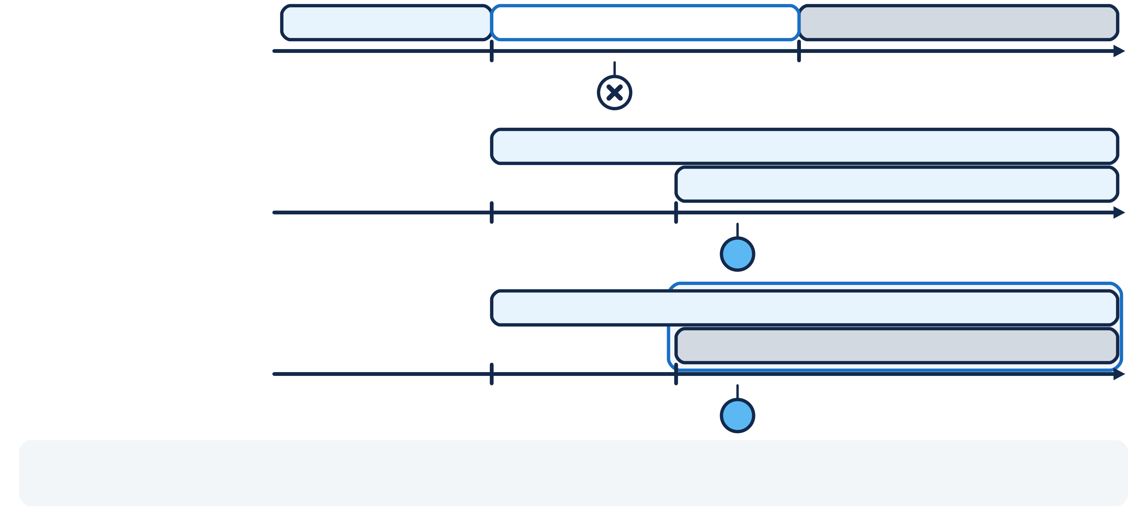
누락 · 중복 · 상충과 이 설비의 Hit Policy
이웃한 규칙에 같은 입력을 대면 누락 · 중복 · 상충이 드러나고, 겹침의 정상 여부는 Hit Policy가 정한다.
누락
원문: 55 ℃부터 제외
그 구간을 덮는 행이 없다
55 ℃ 미만: 결과 없음
규칙: 60 ℃ 이상 제외
입력 57 ℃ → 맞는 행 없이 통과
중복
Unique: 오류
Collect: 경고 둘
55 ℃ 이상: 경고
58 ℃ 이상: 경고
입력 59 ℃ → 두 행이 같은 결과
상충
Unique: 오류
Collect: 둘 다
55 ℃ 이상: 경고
58 ℃ 이상: 제외
입력 59 ℃ → 경고인가 제외인가
이 설비
규정 적합성 Collect: 겹쳐도 정상 · 조치 우선순위 Unique: 남은 후보를 점수로 줄 세울 순위 규칙이 둘 맞으면 멈춤
63
Notes:
[짚을 곳] 위 누락 → 가운데 중복 → 강조한 상충 → 맨 아래 이 설비
· “입력 57 ℃가 맞는 행 없이 통과했다면 결정표만 보고 잘못을 찾을 수 있을까요?” 맨 위 누락 「원문: 55 ℃부터 제외 · 그 구간을 덮는 행이 없다」
· 찾을 수 있다는 답이 나오면 맨 아래 「규정 적합성 Collect: 겹쳐도 정상」으로 돌아가, 맞는 행이 없는 것은 정상일 수 있어 누락은 원문과 견줘야 드러난다는 점을 짚는다
[다음] 입력 값을 모를 때

Slide 64
입력 값을 모를 때: 확인되지 않은 조건
입력 값을 모르면 그 조건은 확인되지 않은 조건이 되어, 제외 · 감점 규칙은 제외 쪽으로, 경고 규칙은 경고로 남는다.
후보 · 입력
읽은 값
판정
팬 최대 운전 · 운전 모드
비어 있음(원격 조치 제외 규칙의 적용 대상)
확인되지 않은 조건 → 제외
쿨러 핀 세척 · 운전 모드
비어 있음(그 규칙의 적용 대상 밖)
이 규칙은 보지 않음
팬 최대 운전 · 예측 유온
비어 있음(경고 규칙)
확인되지 않은 조건 → 경고
연속 운전시간 세기
100 %로 16 h → 99 % 미만 → 100 %로 10 h
합계 26 h가 아니라 10 h
감점 없음
연속 운전시간 0 h · 빈 값
최신 설정값 99 % 미만 → 0 h
설정값 기록 없음 → 빈 값
0 h: 감점 없음
빈 값: 제외 쪽
64
Notes:
[짚을 곳] 첫 둘째 줄의 같은 빈 운전 모드 → 셋째 줄 → 넷째 줄 세는 법 → 강조한 다섯째 줄
· “운전 모드를 읽지 못했을 때 팬 최대 운전을 그대로 통과시켜도 될까요?” 첫 줄 오른쪽 「확인되지 않은 조건 → 제외」
· 통과시킨다는 답이 나오면 둘째 줄 쿨러 핀 세척 「이 규칙은 보지 않음」과 견주고, 강조한 다섯째 줄로 0 h와 빈 값이 다른 판정을 받는다는 점을 짚는다
[다음] 판정을 되짚는 근거

Slide 65
판정을 되짚는 근거와 쿨러 사건의 판정
규칙은 인용한 원문으로, 판정은 그때의 입력으로 되짚으며, 쿨러 사건의 네 후보는 모두 허용되어 선택 근거로 넘어간다.
확인할 것
근거
결과
규칙의 근거
출처 절 HM-8.8 「24시간을 넘으면」 → 초과(>)
정확히 24 h에 감점 → 규칙의 >=를 원문과 대조
판정의 근거
그때의 입력 30 h > 24 → 규칙이 맞음
결과에 규칙 · 출처 절 · 입력이 함께 남음
입력이 25 h → 그 값의 출처 · 시점 확인
쿨러 사건 · 제외
운전 모드 원격 자동
제외 없음
쿨러 사건 · 감점
팬 설정 60 % → 연속 0 h
감점 없음
쿨러 사건 · 경고
예측 유온 49.8 · 47.7 · 44.6 ℃ 모두 55 ℃ 미만
경고 없음
판정
후보 넷 모두 허용
고르는 일은 선택 근거로
65
Notes:
[짚을 곳] 위 두 줄 규칙과 판정의 근거 → 쿨러 사건 세 줄 → 강조한 판정
· “판정 결과가 이상할 때 규칙 쪽과 입력 쪽 가운데 어디부터 볼까요?” 첫째 · 둘째 줄 가운데 열의 출처 절 HM-8.8 「24시간을 넘으면」과 그때의 입력 30 h, 오른쪽 결과 열
· 한 곳만 본다는 답이 나오면 두 줄의 근거가 서로 다르다는 점으로 돌아가고, 쿨러 사건은 강조한 「후보 넷 모두 허용 → 고르는 일은 선택 근거로」로 넘어간다는 점을 짚는다
[다음] 결정표로 옮길 문장과 SOP에 남는 문장

Slide 66
응용: 구매 기준서에서 결정표로 옮기는 문장
판단하는 순간 읽을 값으로 가릴 수 있는 문장만 결정표의 행이 되고, 그 밖의 금지와 작업 뒤 확인은 SOP에 남는다.
구매 기준서(PR-07)의 문장
판단하는 순간 읽을 값
자리
비승인 공급사 발주 금지
공급사 승인 여부 == false
결정표 · 제외
300만 원 넘으면 전결 초과 표시
발주 금액 > 300 만원
결정표 · 경고
나눠 발주해 전결을 피하지 않음
없음 — 한 건의 금액만으로는 나눈 뜻이 보이지 않는다
SOP 금지 사항
입고 완료 판정
없음 — 물건이 들어온 뒤에 생기는 값
SOP 완료 확인 기준
66
Notes:
[짚을 곳] 왼쪽 문장 넷 → 가운데 판단하는 순간 읽을 값 → 오른쪽 자리 → 강조한 셋째 줄
· “「나눠 발주해 전결을 피하지 않음」을 결정표의 한 행으로 옮길 수 있을까요?” 강조한 셋째 줄 가운데 「없음 — 한 건의 금액만으로는 나눈 뜻이 보이지 않는다」와 오른쪽 SOP 금지 사항
· 옮길 수 있다는 답이 나오면 첫째 · 둘째 줄의 읽을 값(승인 여부 · 발주 금액)과 견줘, 판단하는 순간 읽을 값이 없는 문장은 SOP에 남으므로 절차를 모두 규칙으로 바꿀 수 없다는 점을 짚는다
[다음] 쿨러 경보 한 건에 대어 본 오늘의 흐름

Slide 67
복습: 쿨러 경보 한 건에 대어 본 오늘의 흐름
쿨러 경보 한 건을 관계로 따라가고, 식별자로 가리고, 쿼리로 꺼내고, SOP와 판단 규칙으로 할 수 있는 조치를 가린다.
단계
쿨러 사건에 대면
헷갈리는 짝
클래스와 관계
경보 TS1 → 유온 센서 → 유온(한계 65 ℃)
유온 ← 팬 속도 ← 팬 인버터
들어오는 · 나가는 관계
스키마와 식별자
TS1은 센서의 태그이자 유온의 별칭
식별자 sen:ts1 · sv:ts1로 다른 대상
별칭 · 식별자
그래프 DB와 Cypher
세 설비에서 유온 센서까지
결과 행 3 · 서로 다른 센서 1
결과 행 · 서로 다른 노드
SOP
핀 세척은 정지 · 잠금 뒤
끝은 재가동 뒤 냉각 효율 80 % 이상
회복 판정 · 완료 확인 기준
판단 규칙
원격 자동 · 연속 0 h · 예측 55 ℃ 미만
네 후보 모두 허용 → 선택 근거로
허용 조건 · 선택 근거
67
Notes:
[짚을 곳] 표 다섯 줄 위에서부터 → 가운데 쿨러 사건에 대면 → 오른쪽 헷갈리는 짝
· “쿨러 경보 한 건에서 지금 해도 되는 조치를 고르기까지 다섯 단계 가운데 어느 단계를 빠뜨리면 틀린 조치가 남을까요?” 다섯째 줄 「원격 자동 · 연속 0 h · 예측 55 ℃ 미만 → 네 후보 모두 허용 → 선택 근거로」
· 답이 갈리면 오른쪽 헷갈리는 짝 열로 돌아가, 그 짝을 다룬 단원을 짚는다(별칭 · 식별자는 03, 결과 행 · 서로 다른 노드는 05, 허용 조건 · 선택 근거는 06)
[다음] 오늘 다룬 핵심 개념과 주요 용어

Slide 68
오늘 다룬 핵심 개념과 주요 용어 정리
본문에서 처음 정의한 아홉 용어의 정식 명칭과 뜻을 한곳에 모은다.
용어
정식 명칭 · 풀이
인스턴스
Instance
클래스에 속하는 개별 대상
관계 유형
Relationship Type
관계의 이름 · 방향 · 양 끝 클래스를 정한 것
카디널리티
Cardinality
관계 한쪽의 대상 하나에 이어질 수 있는 반대쪽 대상의 수
스키마
Schema
클래스 · 속성 · 관계 · 제약을 적은 공통 정의
식별자
Identifier
대상 하나를 가리키는 고유한 값(이름이 바뀌어도 바꾸지 않는다)
레이블
Label
그래프 DB에서 노드가 속한 클래스의 이름
SOP
Standard Operating Procedure
작업의 순서와 확인 기준을 정한 표준 작업 절차
결정표
Decision Table
DMN에서 한 결정에 답하는 규칙들의 표
Hit Policy
Hit Policy
규칙이 여럿 맞을 때 결과를 다루는 방식
68
Notes:
[짚을 곳] 표 아홉 줄 위에서부터, 정식 명칭은 화면에 맡기고 뜻만
· “아홉 용어 가운데 대상을 적는 쪽과 조치를 가리는 쪽은 어디서 나뉠까요?” 위 여섯 줄(인스턴스 ~ 레이블)과 아래 세 줄(SOP · 결정표 · Hit Policy)
· 헷갈리는 용어가 나오면 그 용어의 풀이 줄을 읽고 처음 푼 단원으로 돌아간다
[다음] 퀴즈 세 문제

Slide 69
경남대학교 피지컬AI 사관학교
Review Quiz: 핵심 흐름 되짚어보기
배운 내용을 바탕으로 정답을 맞혀 보세요.
Notes:
[짚을 곳] 간지 제목 → 부제
· “같은 대상을 가리는 근거, 결과 행과 노드의 수, 모르는 입력의 판정을 새 상황에 쓸 수 있을까요?” 세 문제가 그 셋을 묻는다
· 문제마다 보기를 읽고 답을 고른 뒤, 세 문제가 끝나면 정답과 까닭을 확인한다
[다음] 첫 문제, 코드가 다른 정비 기록

Slide 70
Quiz 1. 코드가 다른 정비 기록
옛 정비 기록의 설비 코드는 「HPU-L2-02」이고, 일련번호 HP45A-19-0113은 HYD-02와 같다.
이 기록을 그래프에 어떻게 이을까?
코드가 다르니 새 설비 노드를 만든다
1
같은 모델 HPP-45A이니 HYD-01에 잇는다
2
HYD-02의 설비 노드에 이전 코드로 남기고 식별자는 그대로 둔다
3
70
Notes:
[짚을 곳] 위 기록의 코드와 일련번호 → 물음 → 보기 셋
· “코드와 모델명과 일련번호 가운데 같은 설비를 가리는 근거는 무엇일까요?” 메시지의 「일련번호 HP45A-19-0113은 HYD-02와 같다」
· 답이 갈리면 03 단원 「같은 대상인지 가리는 근거」의 다른 설비 코드 · 모델명 줄로 돌아간다
[다음] 둘째 문제, 결과 행과 노드의 수

Slide 71
Quiz 2. 센서가 달린 설비 세기
MATCH (a:Asset)-[:HAS_COMPONENT]->(c)-[:MONITORED_BY]->(s:Sensor)의 결과 행이 15개 나왔다.
센서가 달린 설비가 몇 대인지 답하려면 RETURN에 무엇을 적을까?
count(DISTINCT a)
1
count(*)
2
count(DISTINCT s)
3
71
Notes:
[짚을 곳] 위 쿼리와 결과 행 15 → 물음 → 보기 셋
· “결과 행 하나는 무엇이고, 물음이 세려는 대상은 무엇일까요?” 메시지의 패턴 (a:Asset)…(s:Sensor)와 물음의 「설비가 몇 대」
· 답이 갈리면 05 단원 DISTINCT · COUNT의 rows 3 · sensors 1로 돌아간다
[다음] 셋째 문제, 기록이 없는 입력

Slide 72
Quiz 3. 기록이 없는 팬 연속 운전시간
팬 최대 운전 후보의 입력은 원격 자동, 예측 유온 53 ℃이고, 팬 속도 설정값 기록은 하나도 없다.
규정 적합성 판정은?
기록이 없으니 연속 0시간으로 보고 허용, 감점 없음
1
팬 수명 감점 규칙이 확인되지 않은 조건이 되어 제외 쪽
2
허용되고 예측 유온 경고가 붙는다
3
72
Notes:
[짚을 곳] 위 후보와 입력 셋 → 물음 → 보기 셋
· “설정값 기록이 하나도 없으면 연속 운전시간은 0일까요, 빈 값일까요?” 메시지의 「팬 속도 설정값 기록은 하나도 없다」와 예측 유온 53 ℃
· 답이 갈리면 07 단원 「입력 값을 모를 때」의 연속 운전시간 0 h · 빈 값 줄과 「임계치 · 비교 연산자 · 단위」의 55 ℃ 이상으로 돌아간다
[다음] 세 문제의 정답과 판단 기준

Slide 73
정답과 판단 기준
같은 대상은 바뀌지 않는 근거로, 개수는 무엇을 세는지로, 모르는 입력은 확인되지 않은 조건으로 가린다.
문항
판단 기준
정답
Quiz 1
일련번호가 HYD-02와 같아 한 설비, 이전 코드는 함께 남기고 식별자는 그대로
①은 코드를, ②는 모델명을 같은 대상의 근거로 봄
3번
Quiz 2
결과 행 15는 경로 수, 설비는 서로 다른 a로 3대
②는 경로 15를, ③은 서로 다른 센서 5를 셈
1번
Quiz 3
기록이 없으면 0이 아니라 빈 값 → 팬 수명 감점 규칙이 확인되지 않은 조건 → 제외 쪽
①은 빈 값을 0으로, ③은 53 ℃를 55 ℃ 이상으로 봄
2번
73
Notes:
[짚을 곳] 표 세 줄 위에서부터: 정답 → 판단 기준(까닭 → 오답이 혼동한 것)
· “세 문제의 정답은 각각 무엇을 근거로 골랐을까요?” 가운데 열의 일련번호 · 서로 다른 a · 빈 값
· 오답이 많았던 문항은 가운데 열 둘째 줄의 혼동(코드 · 모델명, 경로 수 · 센서 수, 빈 값을 0으로)을 짚고 그 문항의 단원으로 돌아간다
· 일곱 단원으로 대상을 적고, 그래프에서 찾고, 조치를 거르는 기준을 짚었습니다. 이번에는 그 기준을 직접 써 보겠습니다.
· 첫 실습에서는 별도 Neo4j 랩 DB에서 작은 그래프를 Cypher로 만들고 고치고 지운 뒤 제공 설비 예제의 연결을 조회하고, 포털 지식 지도에서 한 부품을 쓰는 설비를 찾아 연결이 있다는 사실과 재고 · 공급 조건의 확보를 구별합니다.
· 둘째 실습에서는 제공 설비 · 부품 모델에 공급 조건 자료를 이어 모델을 넓히고, 여러 설비가 함께 쓰는 펌프 씰 부품의 사용 설비와 공급 조건을 적재 · 조회해 원자료와 대조합니다.
· 셋째 실습에서는 포털에서 같은 설비의 판단을 실행해 허용 · 제외된 조치 후보를 SOP의 금지 사항과 대조한 뒤, 제공 SOP의 경고 · 감점 · 제외를 조건표로 옮깁니다.
· 다음 회에는 이 조건표로 조치 검토 결과를 만들고, 성과 비교 기준과 문서를 검토 가능한 지식으로 바꾸는 과정을 다룹니다.
[다음] 실습으로

